Slide 1
Робота соціально- психологічної служби Новопокровського опорного ліцею у воєнний час
Амосова Тетяна Єгорівна
практичний психолог
Полехіна Тетяна Василівна
соціальний педагог

Slide 2
Практичний психолог – це педагогічний працівник, який входить до складу психологічної служби закладу, має відповідну освіту та рівень кваліфікації і надає психологічну допомогу всім учасникам навчально-виховного процесу у закладі освіти.
Cоціальний педагог – це педагогічний працівник, основна мета роботи якого полягає у забезпеченні соціально-правового захисту учнів та попередженні впливу негативних соціальних чинників на формування та розвиток особистості дитини. Він є громадським інспектором з охорони дитинства.

Slide 3
Нормативно-правова база
соціально-психологічної служби
Конституція України
Закон України "Про освіту"
Закон України "Про охорону дитинства
Закон України . «Про запобігання та протидію домашньому насильству»
Закон України "Про соціальні послуги»
Етичний кодекс практичного психолога
Етичний кодекс соціального педагога
Накази та методичні рекомендації Міністерства освіти і науки України

Slide 5
Основні напрямки роботи
соціально-психологічної служби
КОНСУЛЬТАЦІЙНА
КОРЕКЦІЙНА
ПРОСВІТНИЦЬКА
ПРОФІЛАКТИЧНА
ОРГАНІЗАЦІЙНО-МЕТОДИЧНА
ПСИХОЛОГО-ДІАГНОСТИЧНА

Slide 6
Пріоритетні напрями роботи практичного психолога:
1. Зміцнення психологічного здоров’я учнів та педагогів:
Використання методик раннього виявлення та профілактики стресових станів, тривожних розладів та інших емоційних проблем.
Організація тренінгів і семінарів для педагогів щодо психологічної стійкості та ефективного управління стресом.
2. Розвиток емоційного інтелекту та соціальних навичок у дітей та підлітків:
Впровадження програм емоційного розвитку, спрямованих на формування навичок саморегуляції, співчуття та ефективної комунікації.
Робота з батьками з метою покращення взаємодії у сім’ї та підтримки здорового емоційного клімату.
3. Інклюзивна освіта та підтримка учнів з особливими освітніми потребами:
Забезпечення психологічного супроводу дітей з особливими освітніми потребами, створення сприятливого середовища для їх навчання та соціалізації.
Надання методичної підтримки педагогам, які працюють з інклюзивними класами.
4. Протидія булінгу та іншим формам насильства в освітньому середовищі:
Проведення просвітницьких заходів з метою підвищення обізнаності про проблему булінгу.
Організація групової та індивідуальної роботи з учнями для запобігання агресивній поведінці.
5. Психологічна підтримка в кризових ситуаціях:
Надання невідкладної психологічної допомоги учасникам освітнього процесу у випадку надзвичайних ситуацій.
Розробка та впровадження програм психологічної реабілітації для тих, хто постраждав унаслідок кризових подій.

Slide 7
Пріоритетні напрями роботи соціального педагога:
1. Сприяння соціалізації учнів:
Реалізація програм, що сприяють розвитку соціальних компетенцій, активної громадянської позиції та залученню учнів до соціально значущої діяльності.
2. Підтримка сімей, які перебувають у складних життєвих обставинах:
Надання допомоги в налагодженні комунікації між школою та сім’єю.
Проведення консультацій для батьків з метою підвищення ефективності виховного процесу.
3. Профілактика асоціальної поведінки серед учнівської молоді:
Проведення превентивних заходів, спрямованих на запобігання девіантної поведінки.
Співпраця з правоохоронними органами та іншими соціальними службами для вирішення проблемних ситуацій.

Slide 8
Документація практичного психолога:
річний план практичного психолога
журнал практичного психолога
протокол індивідуальної психологічної діагностики
протокол індивідуальної психологічної консультації
протокол групової психологічної діагностики
облік проведення корекційних занять
графік роботи практичного психолога

Slide 9
Документація соціального педагога:
Перспективний план роботи на рік;
Документація по роботі з дітьми, які скоїли правопорушення;
Документацію щодо опіки та піклування;
Журнал реєстрації звернень учнів, батьків, педагогів з зазначеними видами наданої їм допомоги;
Соціальний паспорт кожного класу;
Соціальний паспорт ліцею;
Результати інспектування сімей різних категорій;
Методичні матеріали для різних напрямів соціальної роботи;
Інформація про діяльність різних позашкільних установ , які діють у громаді.

Slide 10
Перелік категорій дітей, які відносяться до пільгового контингенту:
діти-сироти і діти, позбавлені батьківського піклування;
діти-напівсироти;
діти, реєстрація яких проведена згідно зі ст.135 Сімейного Кодексу України;
діти, постраждалі внаслідок аварії на Чорнобильській АЕС;
діти з інвалідністю, діти з ООП;
діти з багатодітних родин;
діти з малозабезпечених родин;
діти військовослужбовців, працівників правоохоронних органів, журналістів, шахтарів, які загинули під час виконання посадових обов’язків;
Діти батьки яких є учасниками бойових дій;
діти ВПО;
діти, які мають статус дитини, яка постраждала внаслідок воєнних дій і збройних конфліктів;

Slide 11
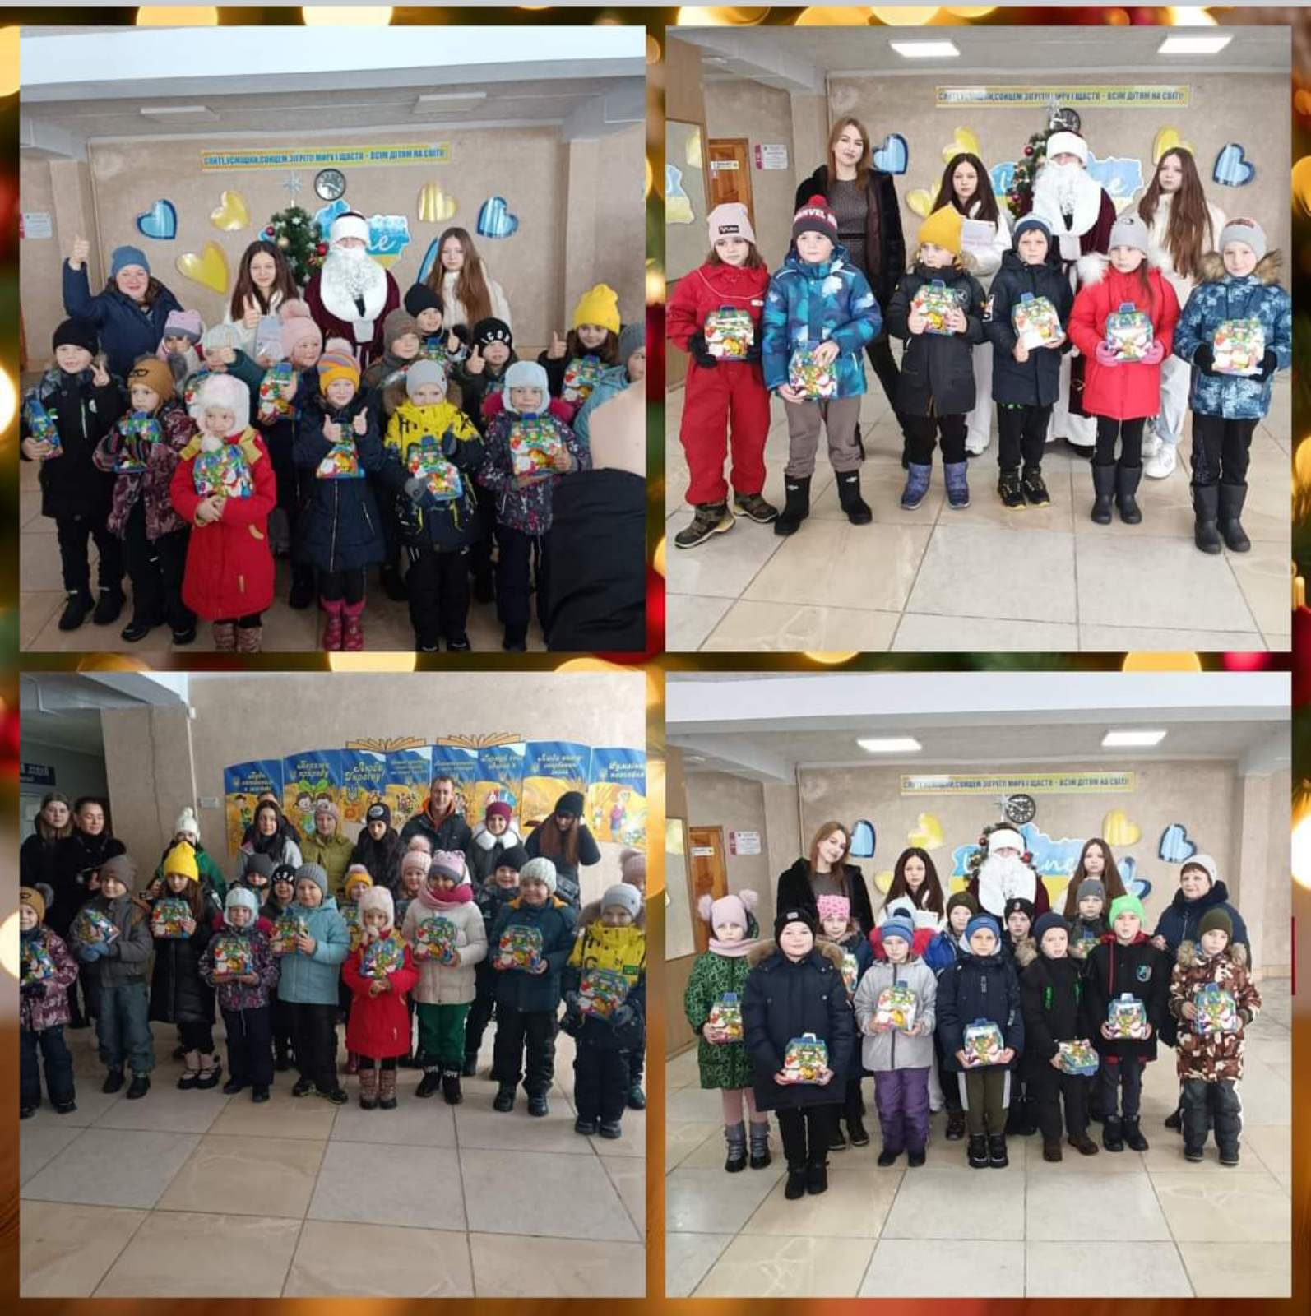
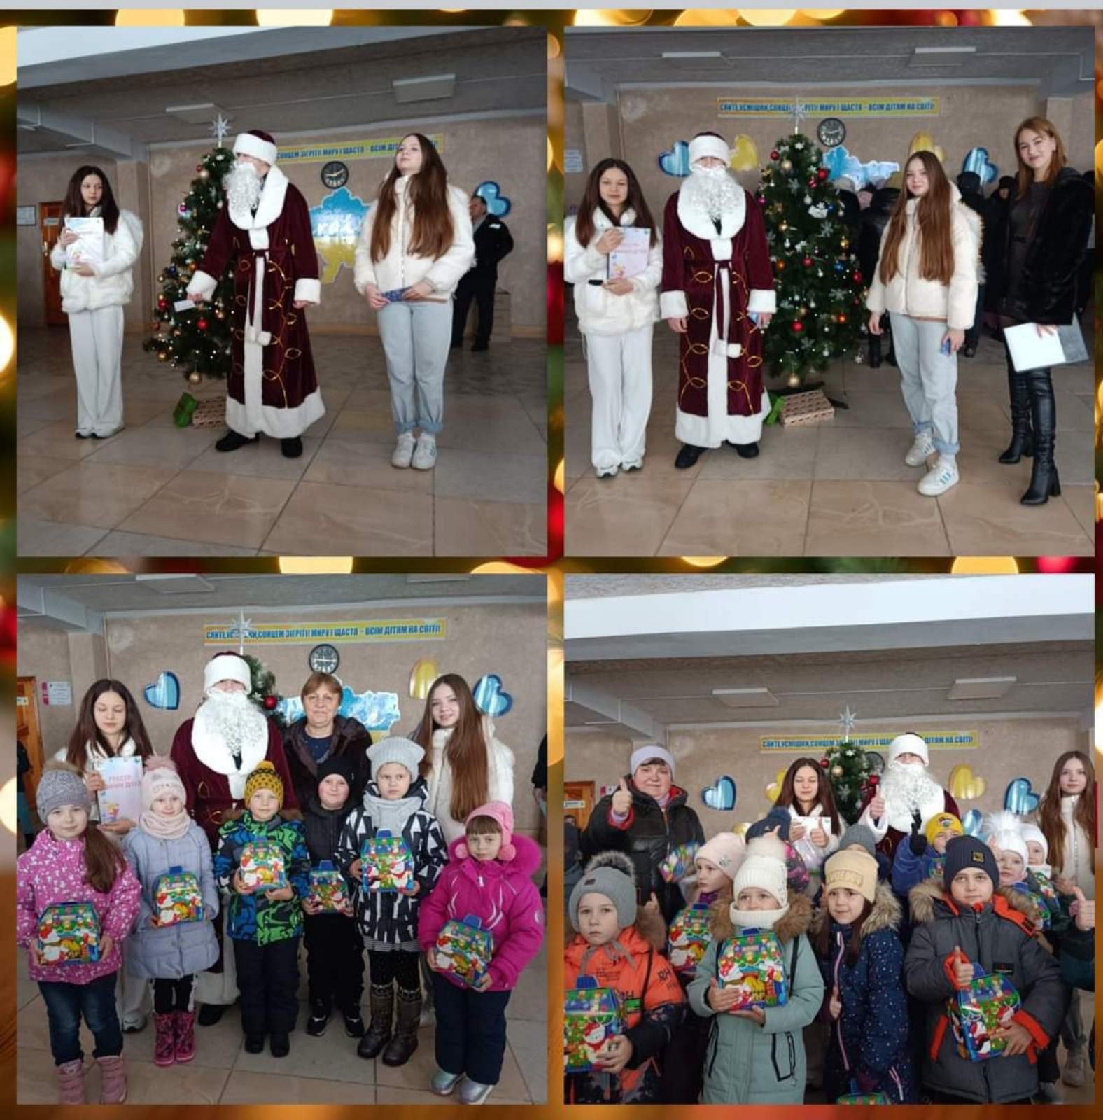
Заходи для дітей пільгових категорій

Slide 12
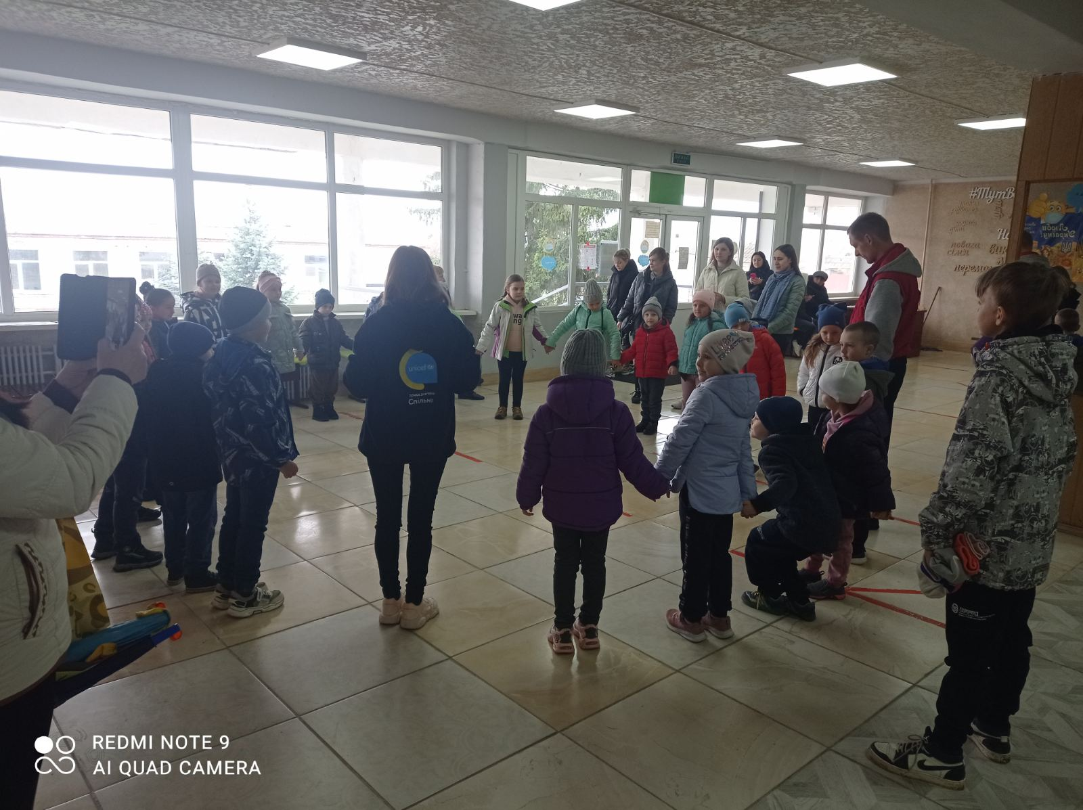
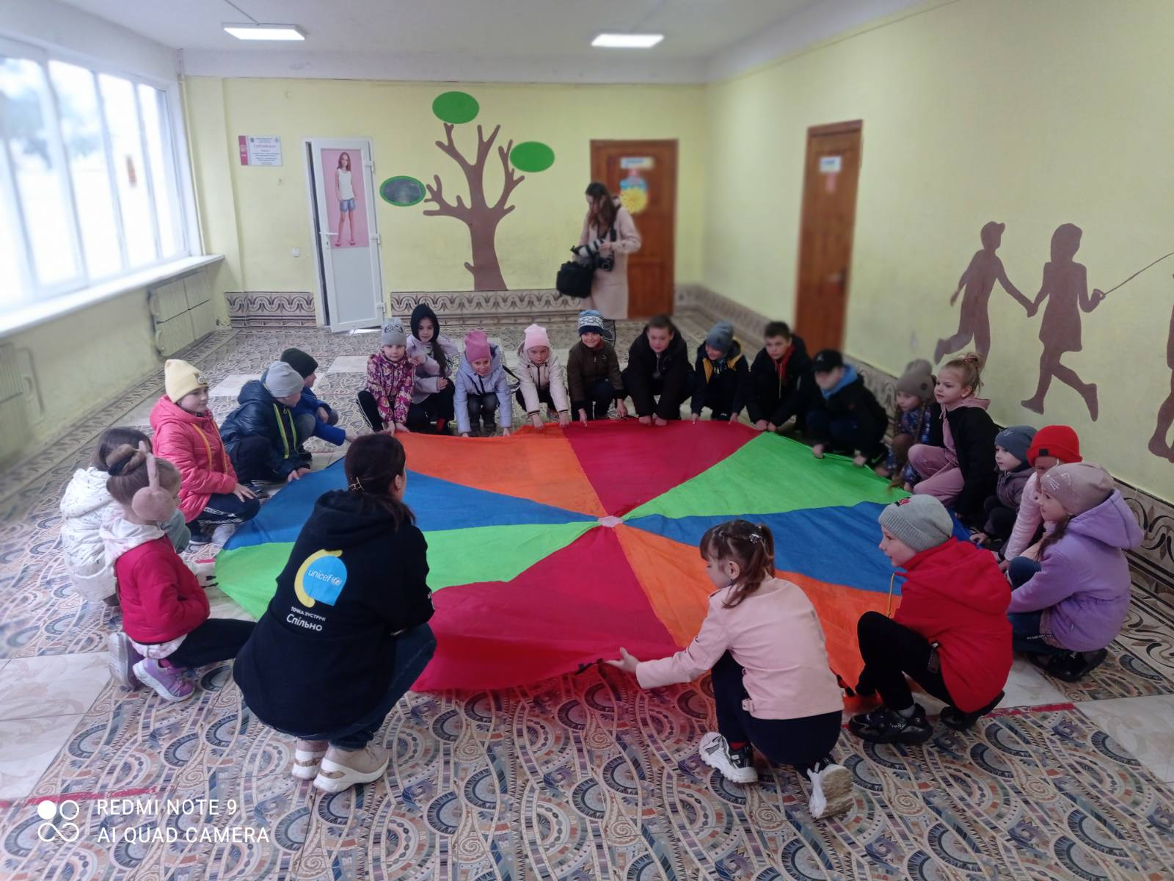
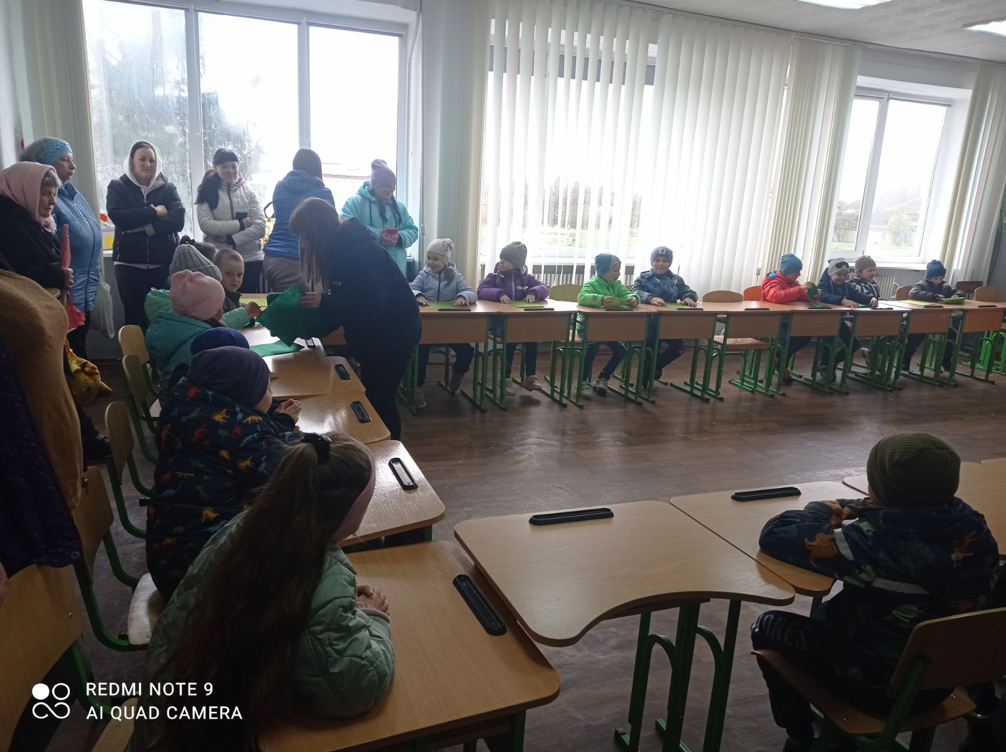
Діти ВПО
Внутрішньо переміщеним особам ми допомагали адаптуватись до нового середовища, долучались до онлайн навчання, намагались полегшити психологічні стани (тривожність, депресивність, агресивність..), досягнути відносного спокою та довіри до оточуючих, виявити внутрішні ресурси, які є важливо необхідними для майбутнього життя.

Slide 13
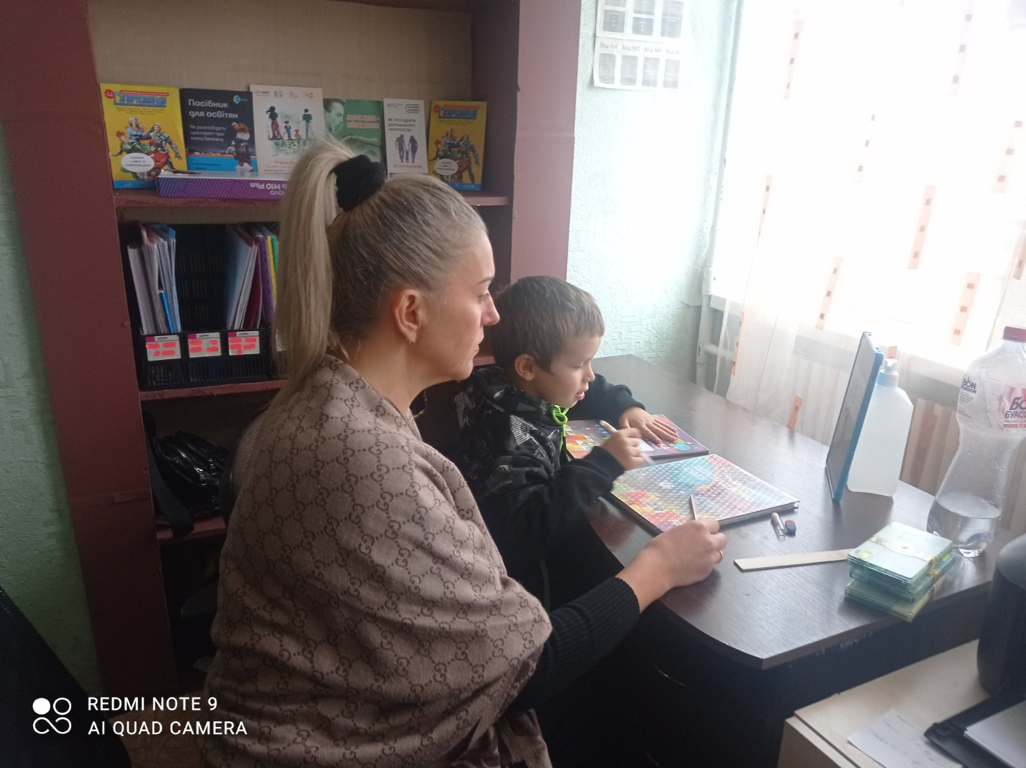
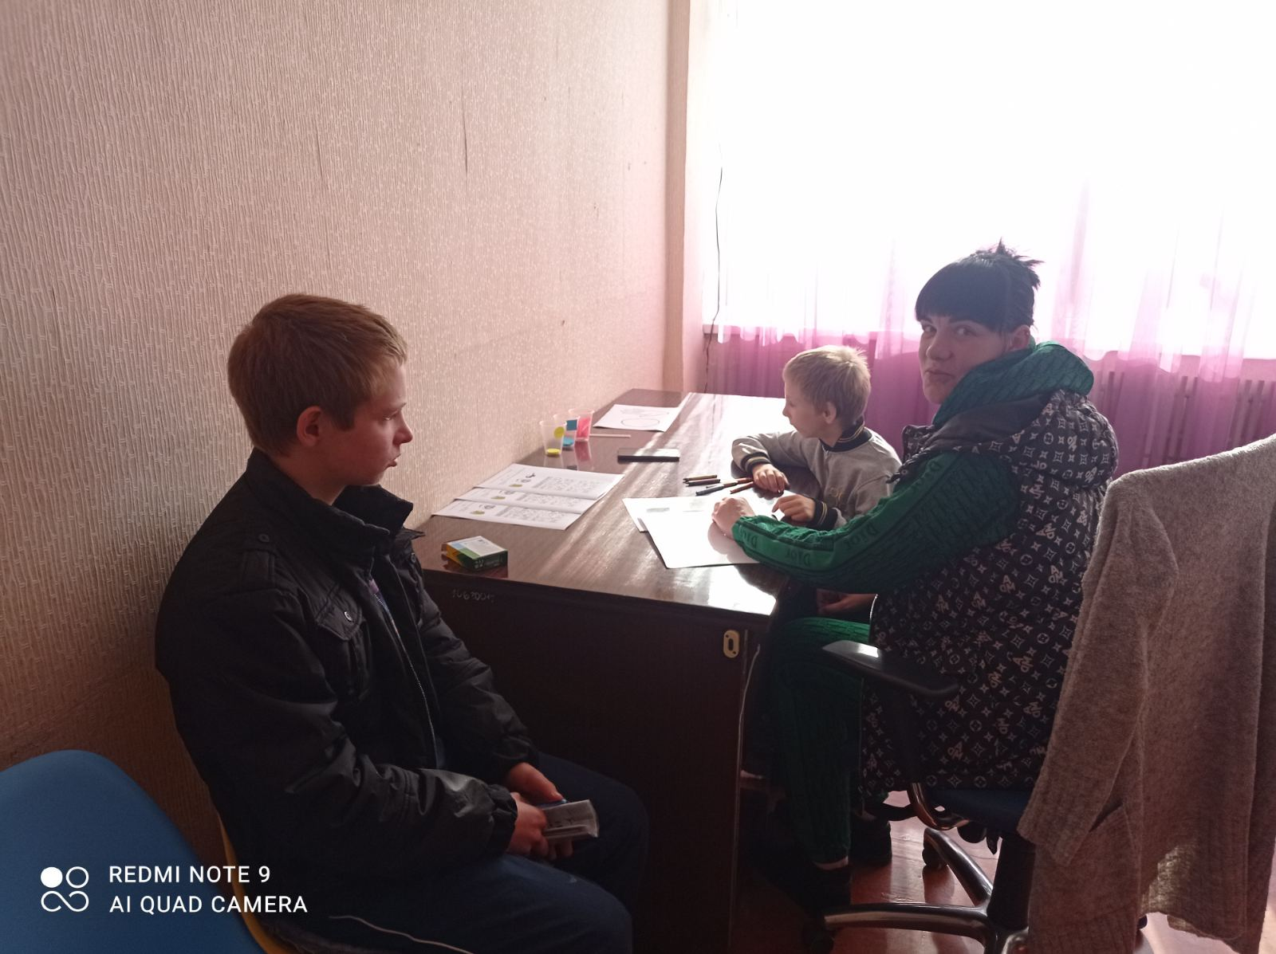
КОНСУЛЬТАЦІЙНА РОБОТА
Консультаційна робота спрямована на надання допомоги дітям у вирішенні їхніх особистих проблем з психологічних питань. Взаємодія з батьками.
Це сприяє узгодженій роботі та спільним зусиллям у вирішенні проблем та підтримці дитини в розвитку.

Slide 14
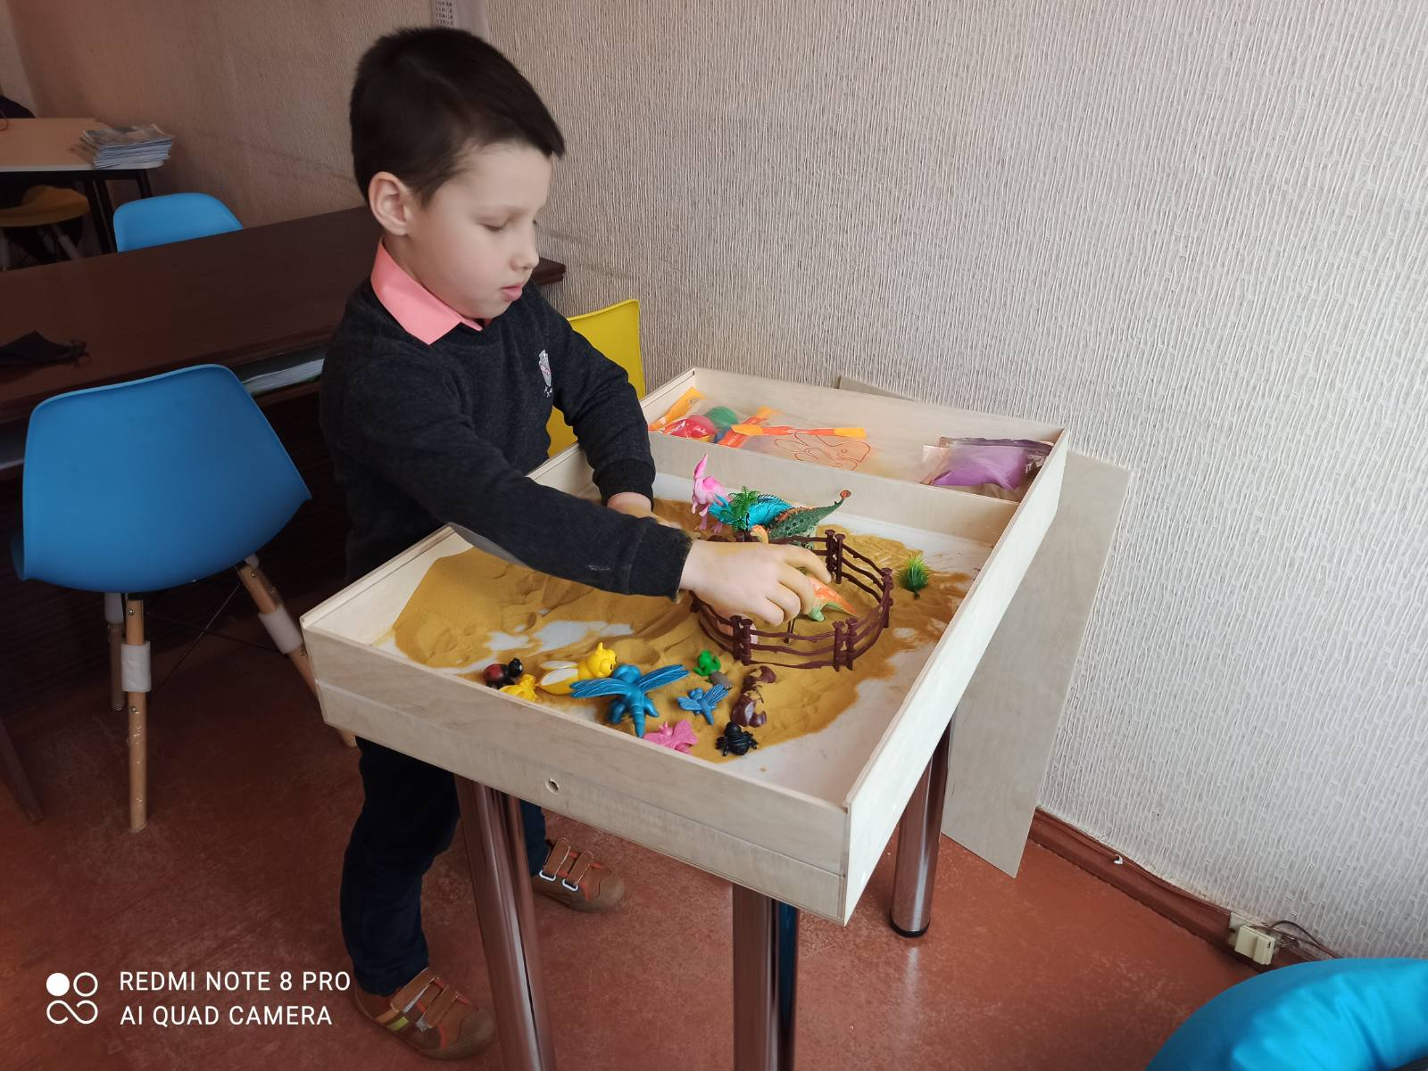
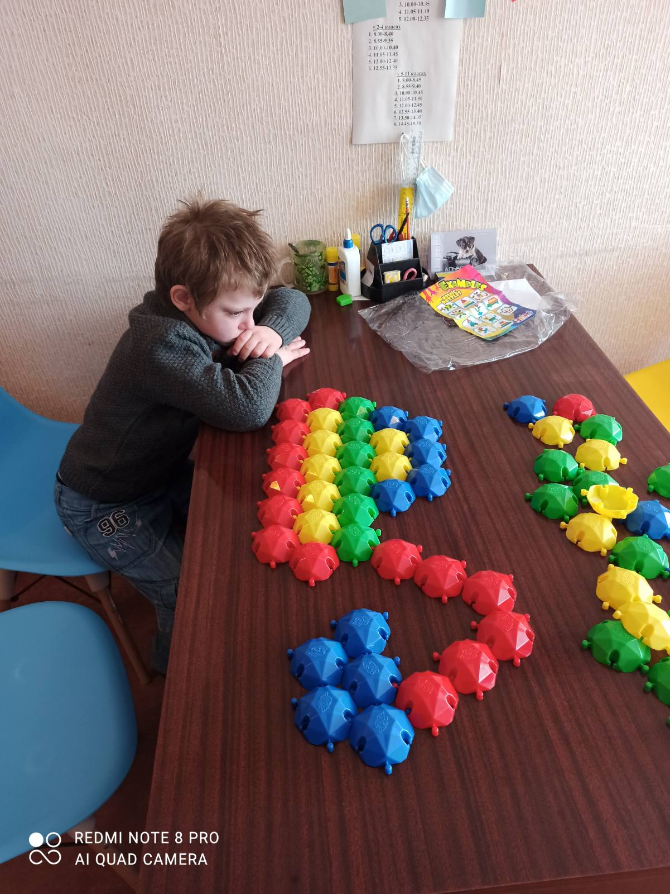
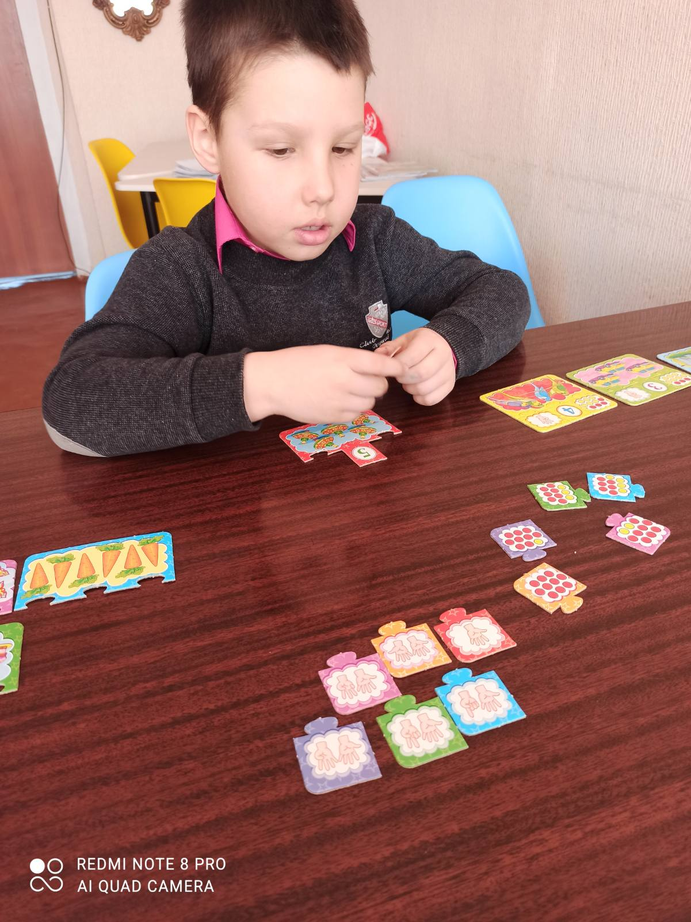
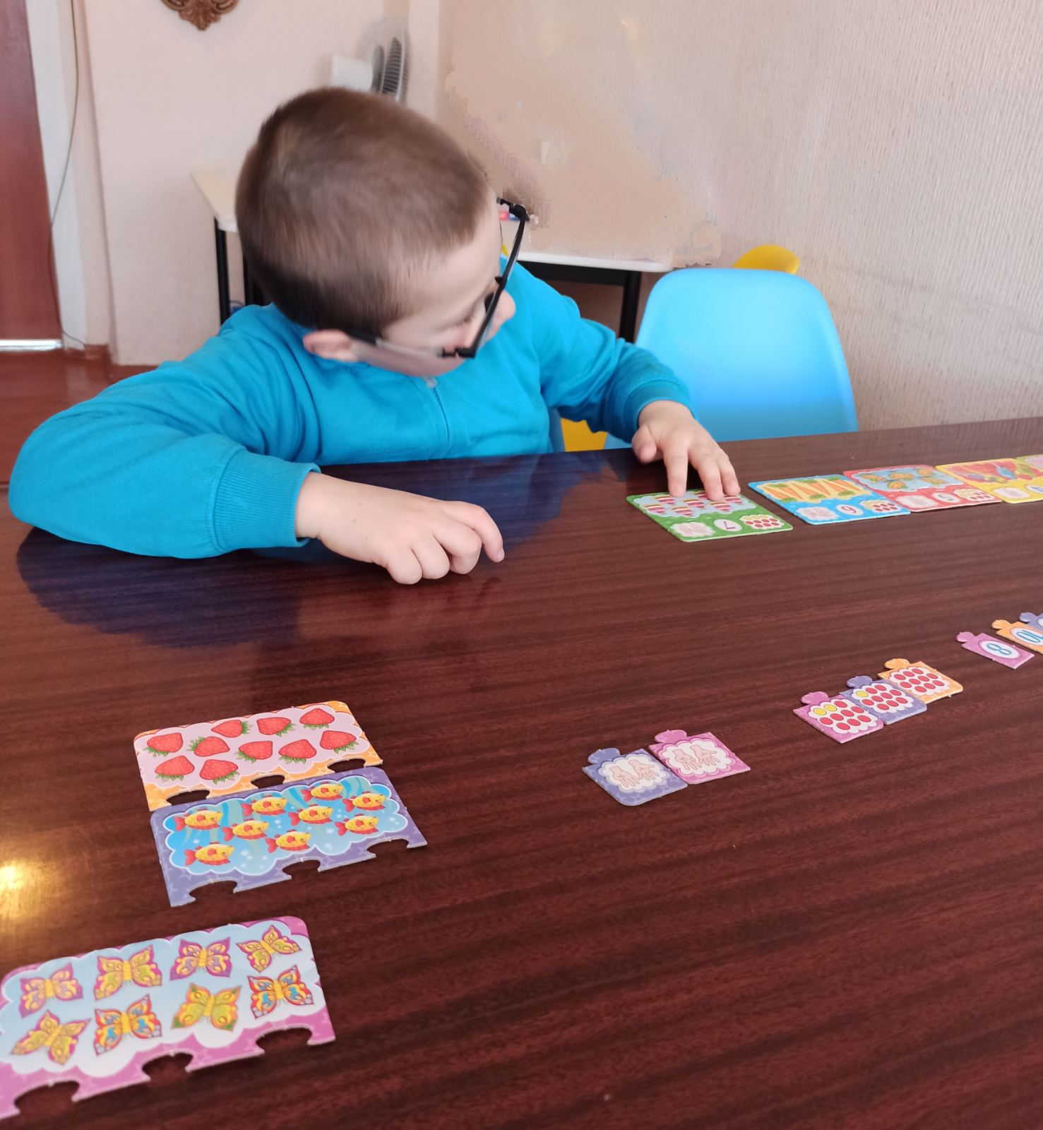
КОРЕКЦІЙНА РОБОТА
З ДІТЬМИ З ОСОБЛИВИМИ ПОТРЕБАМИ СПРИЯЄ:
Успішній адаптації в соціумі;
Позитивному прогнозу щодо отримання якісної освіти та інтеграції в суспільство, а також формування інтересу до навчання, адекватної самооцінки, особистісних установок.

Slide 15
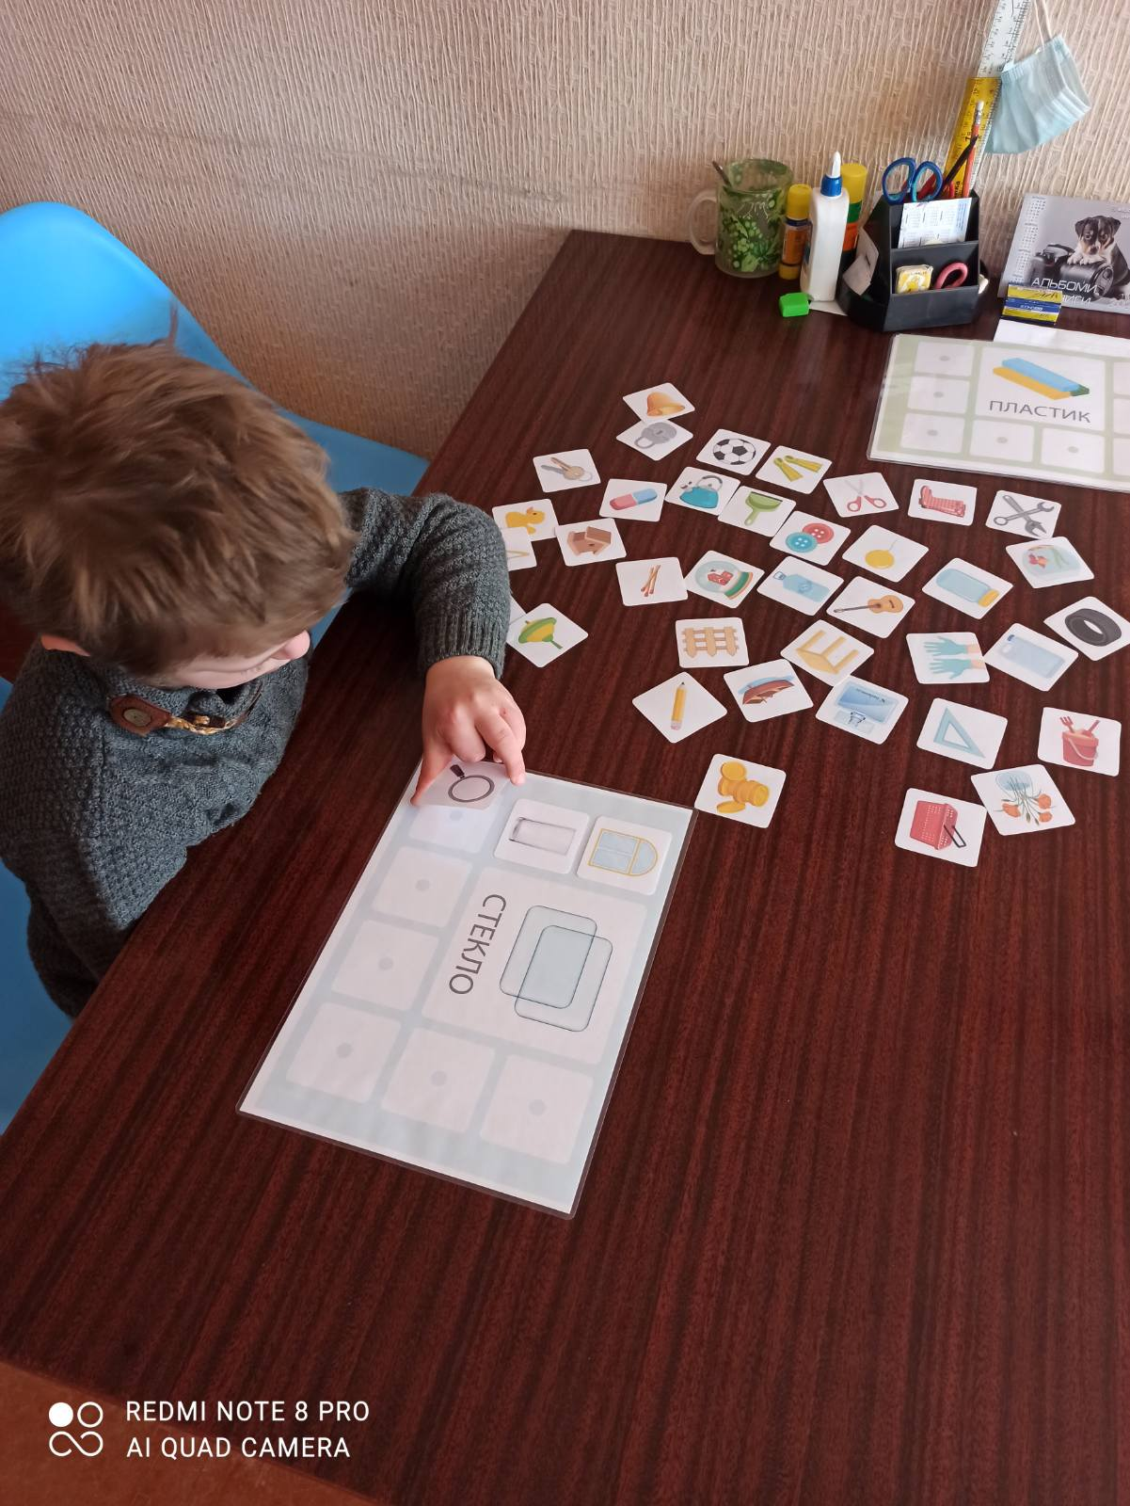
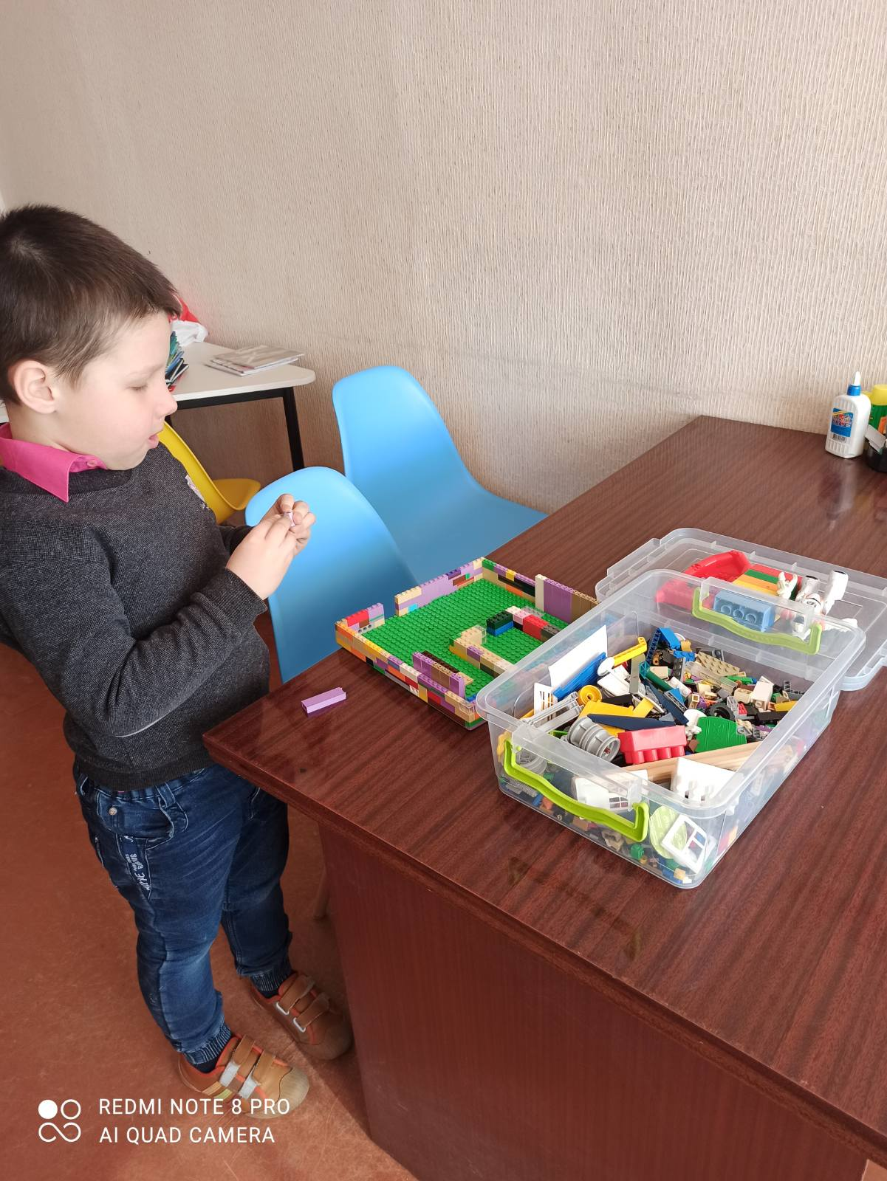
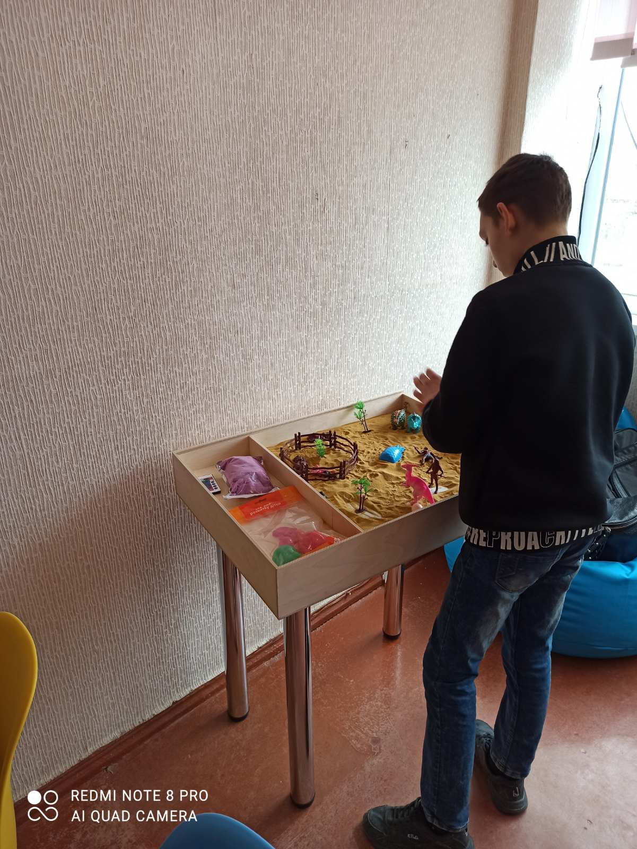
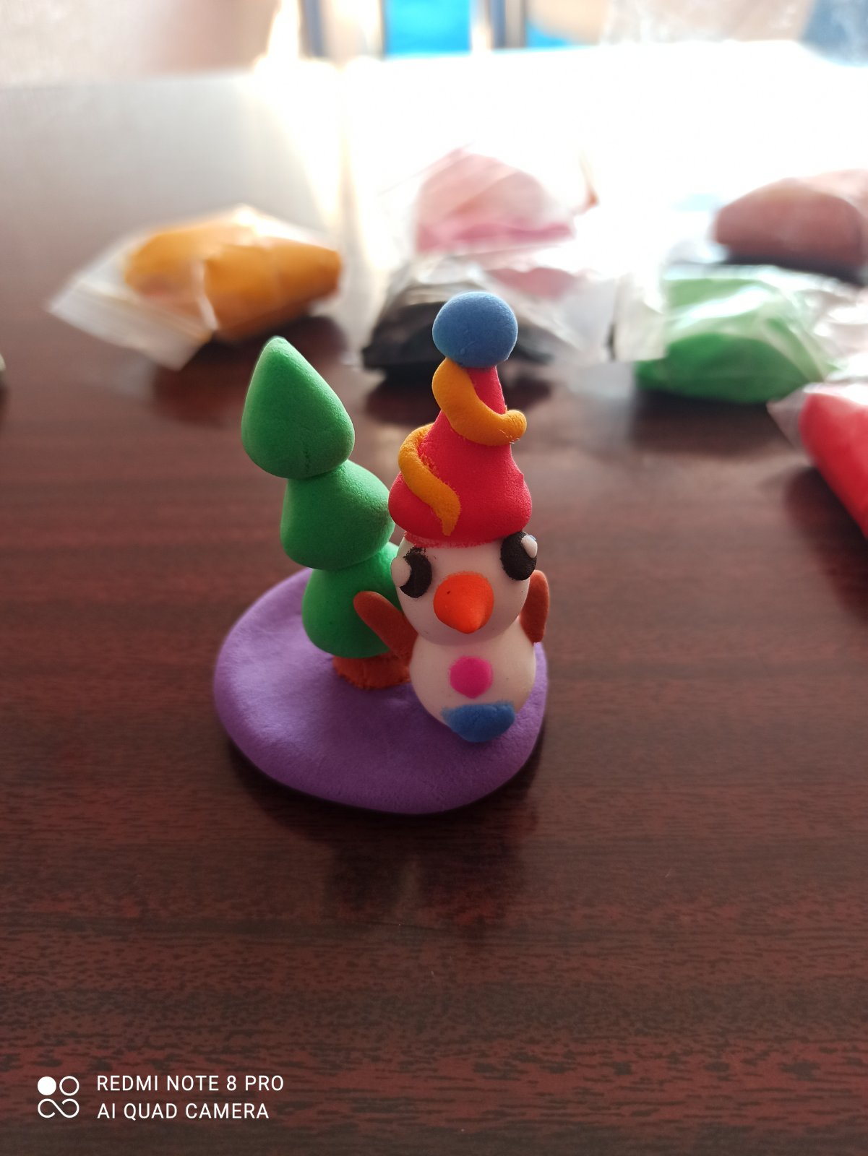
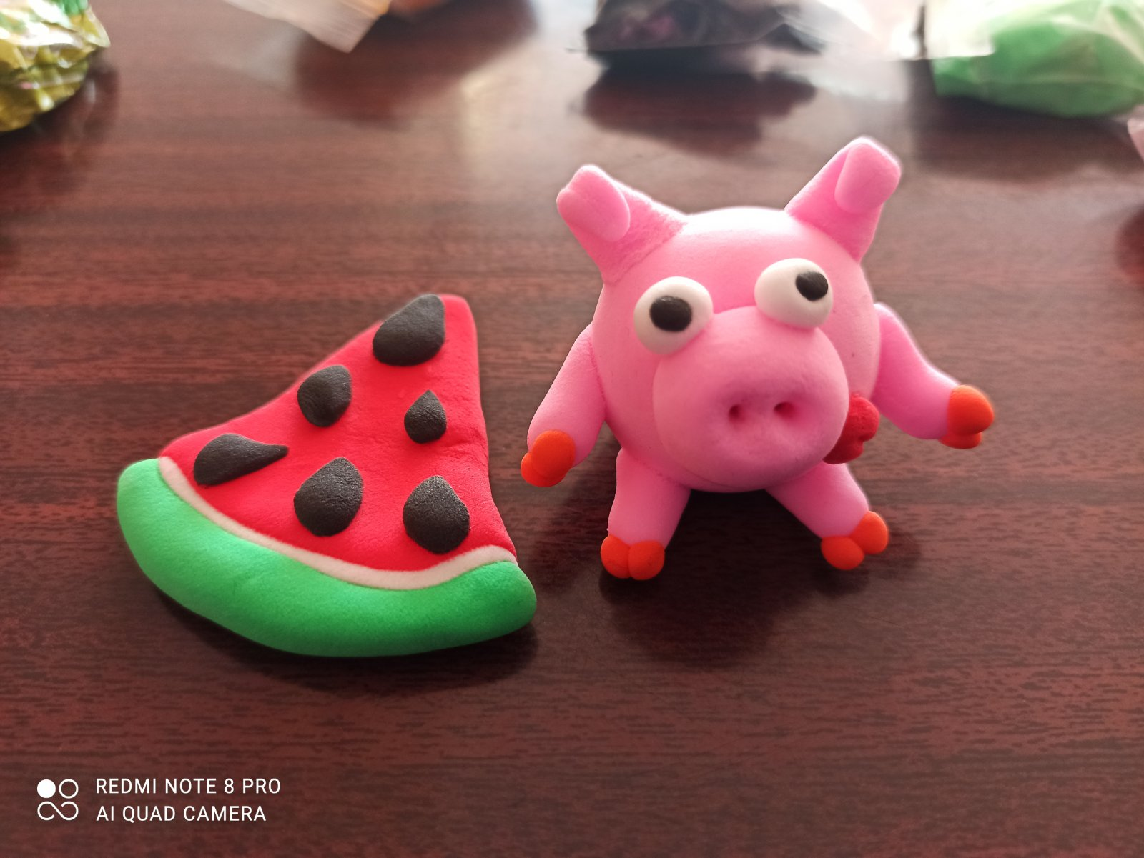
КОРЕКЦІЙНА РОБОТА
З ДІТЬМИ З ОСОБЛИВИМИ ПОТРЕБАМИ

Slide 16
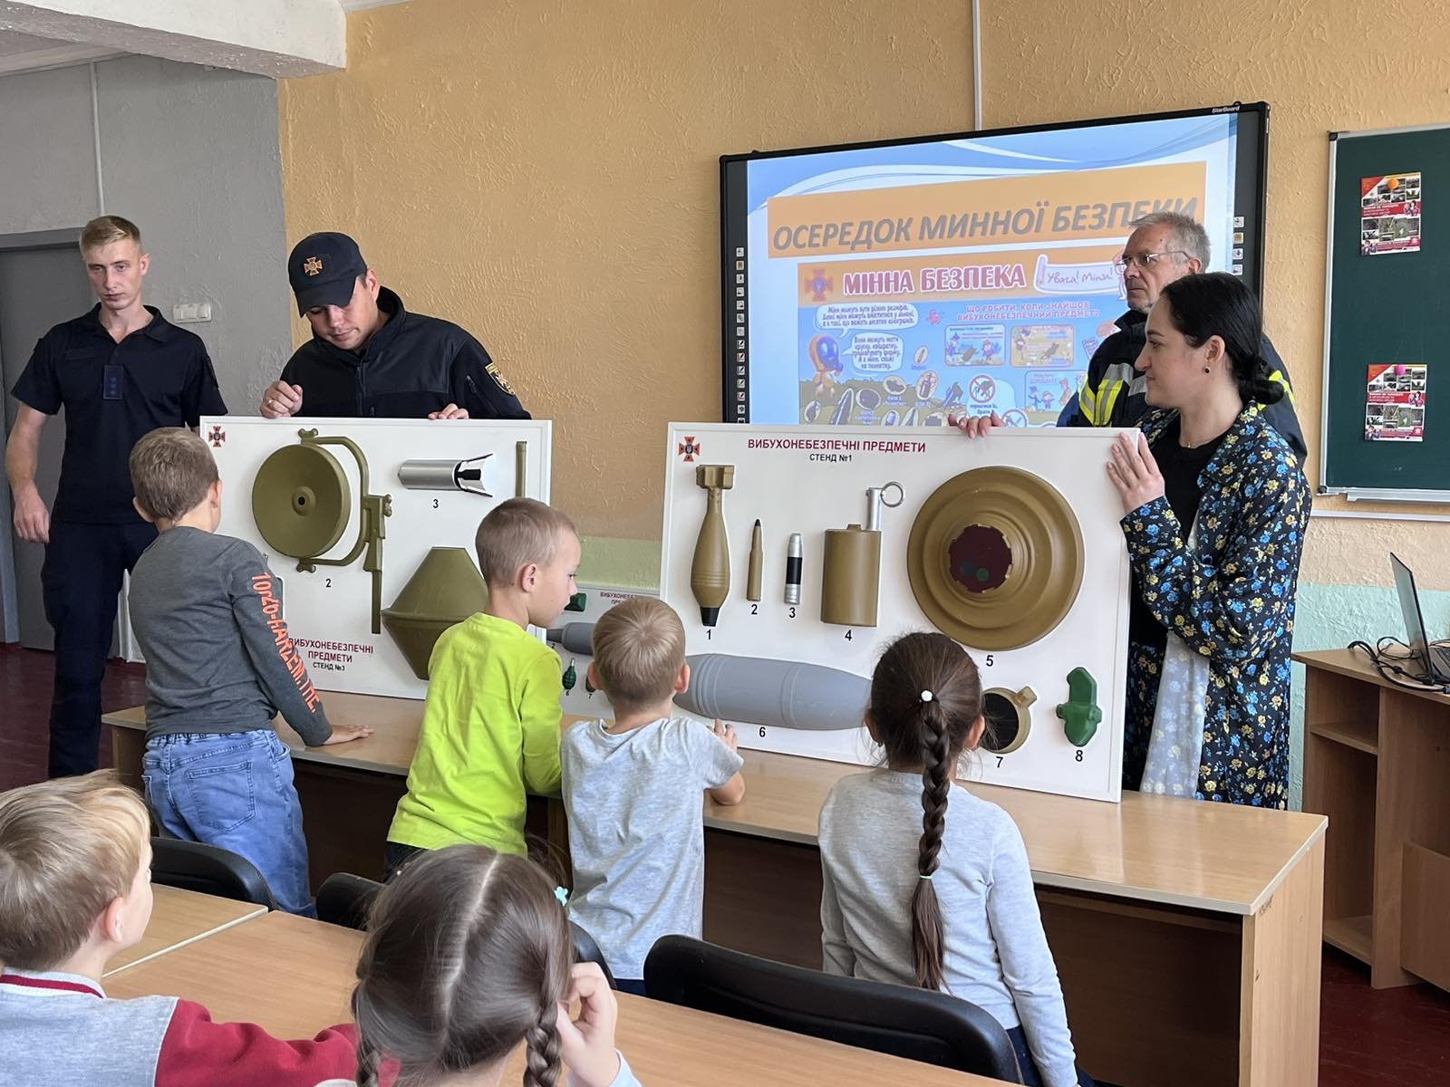
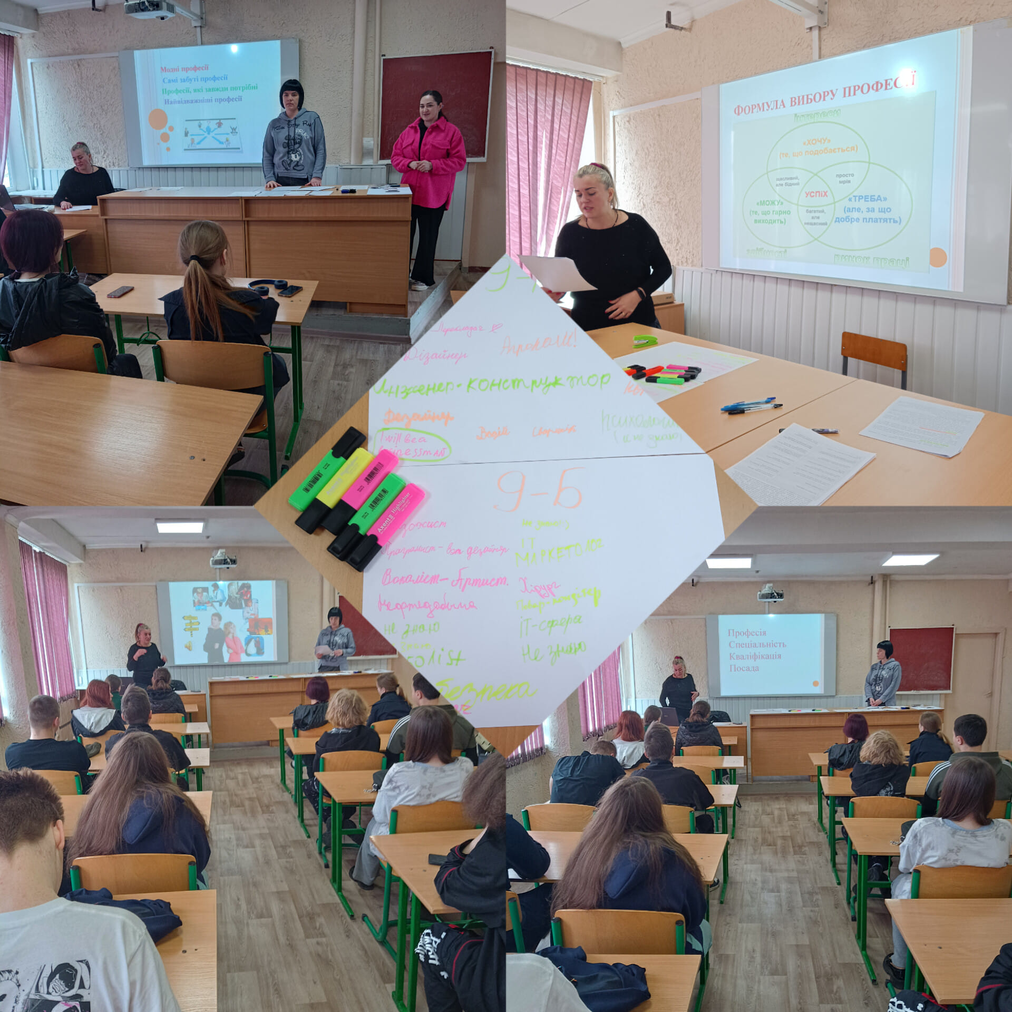
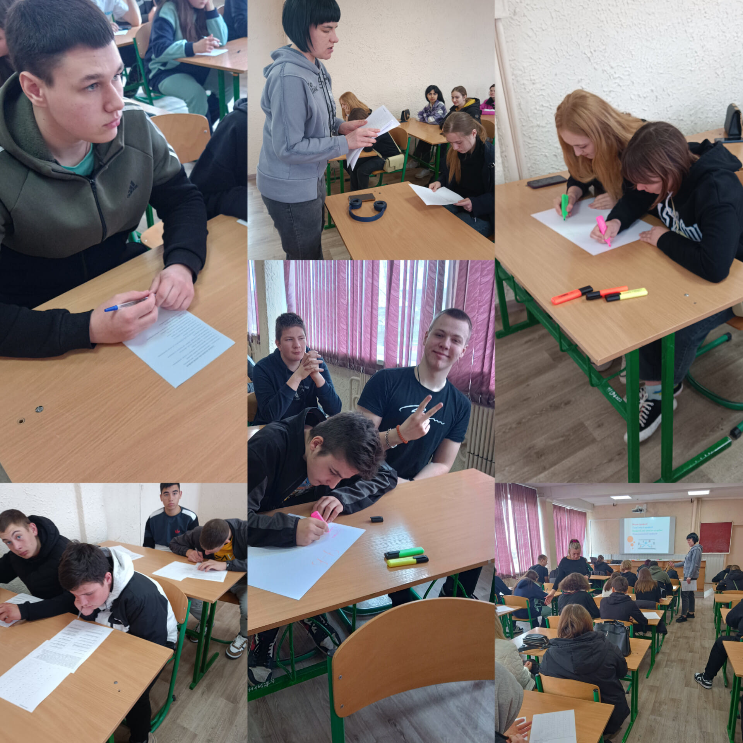
ПРОСВІТНИЦЬКА РОБОТА
У своїй просвітницькій роботі ми впроваджуємо практики проведення уроків -флешмобів, годин спілкування та інших просвітницьких заходів за темами:
Профорієнтація
Стоп БУЛІНГ
Протидія ВІЛ/ СНІД
Минна безпека
Протидія кібербулінгу або лайфхак як користуватись Інтернетом безпечно
Особиста цінність та безпека
Сексуальна освіта підлітків

Slide 17
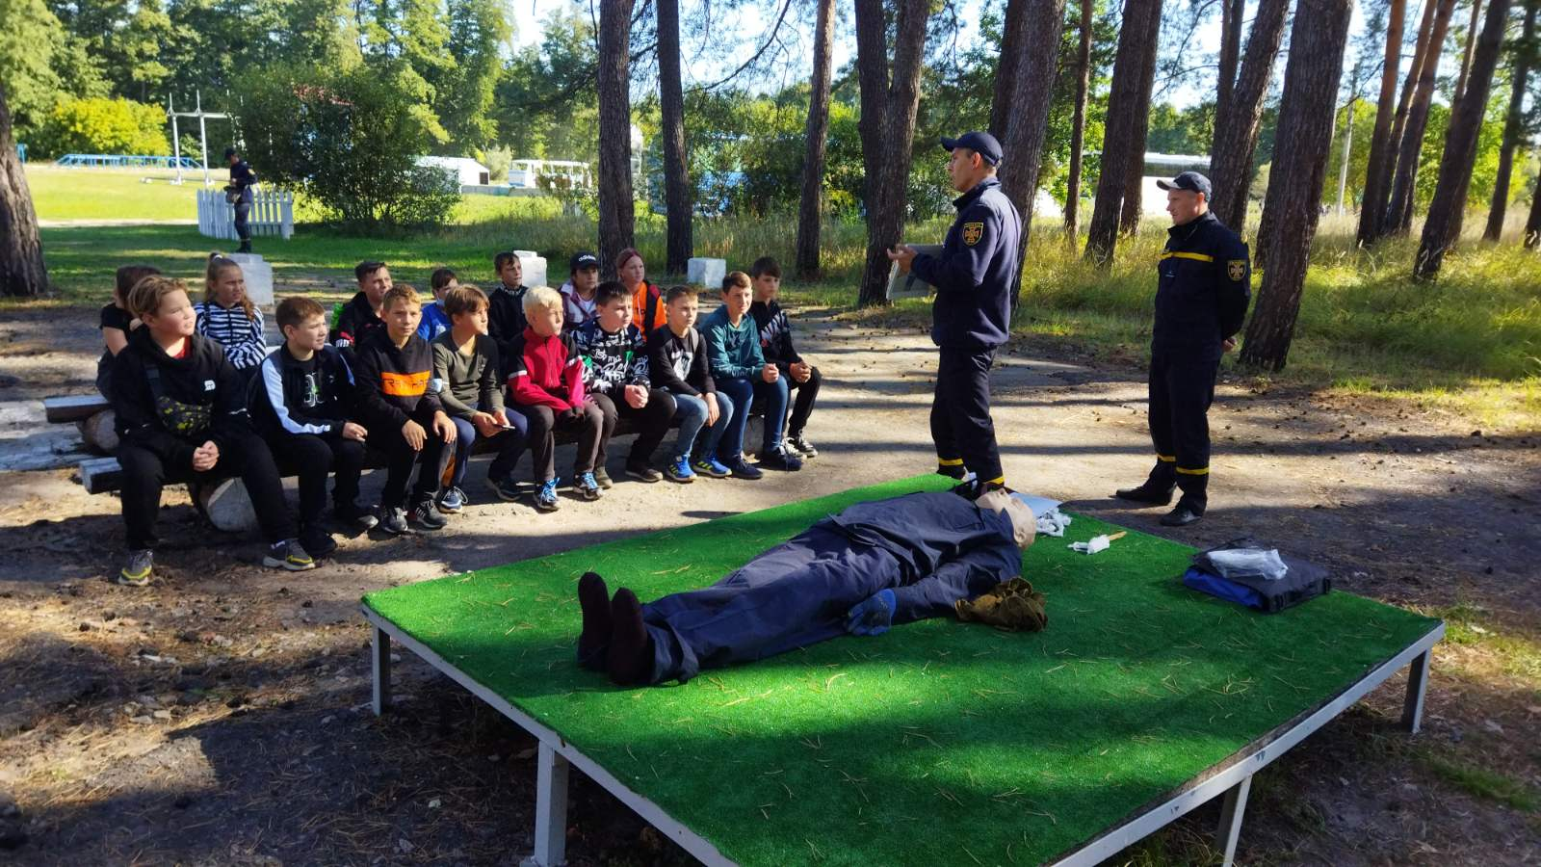
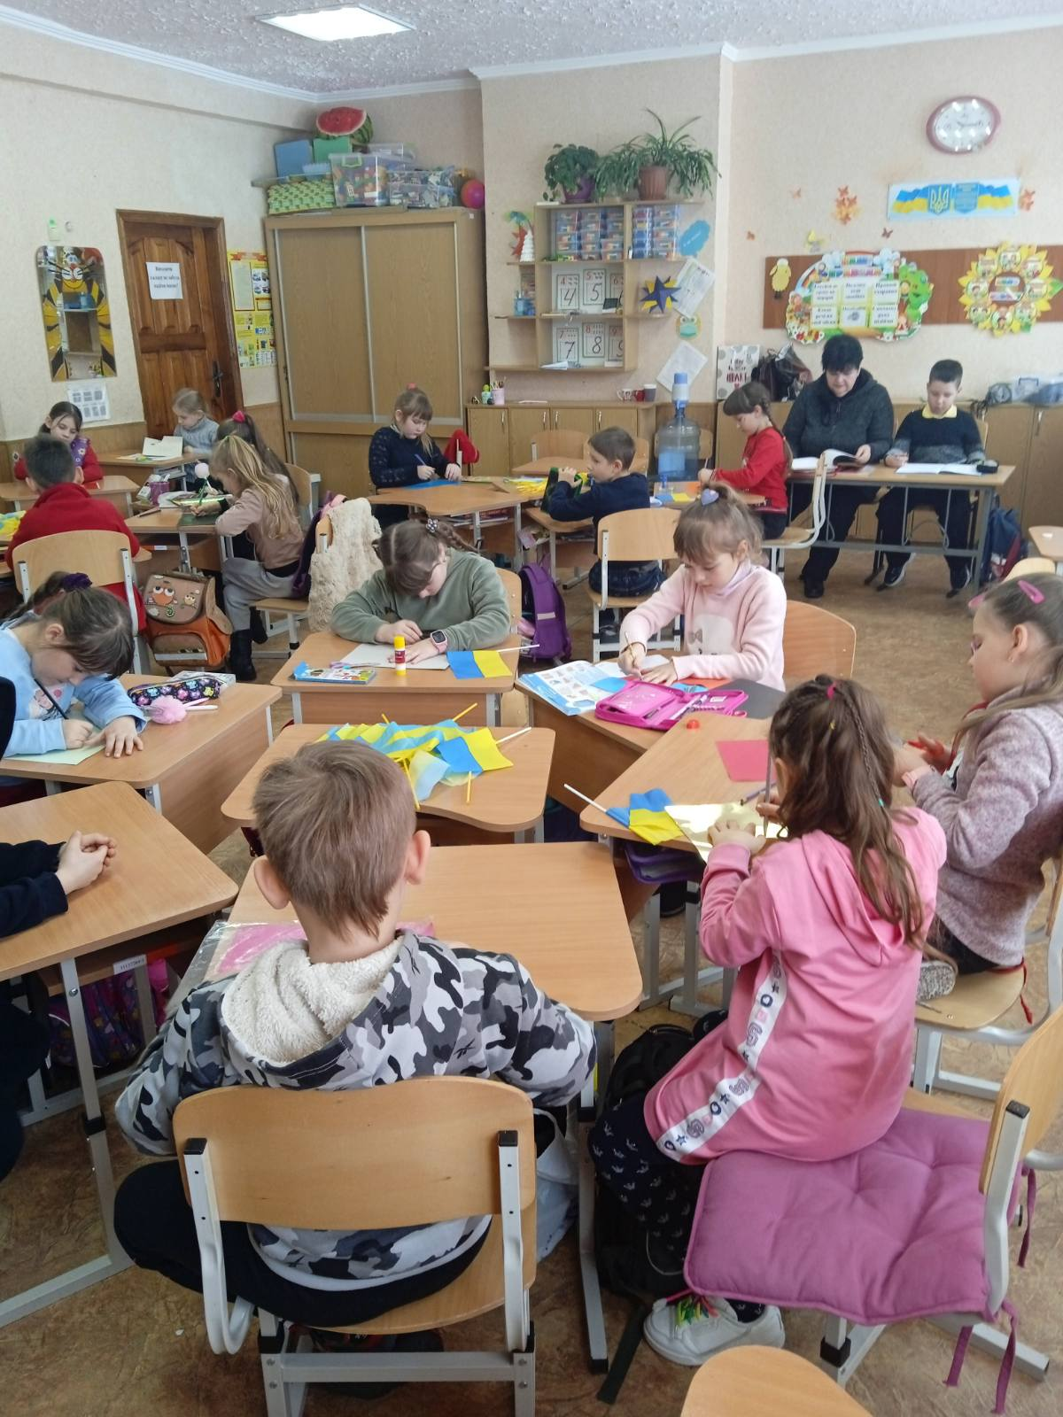
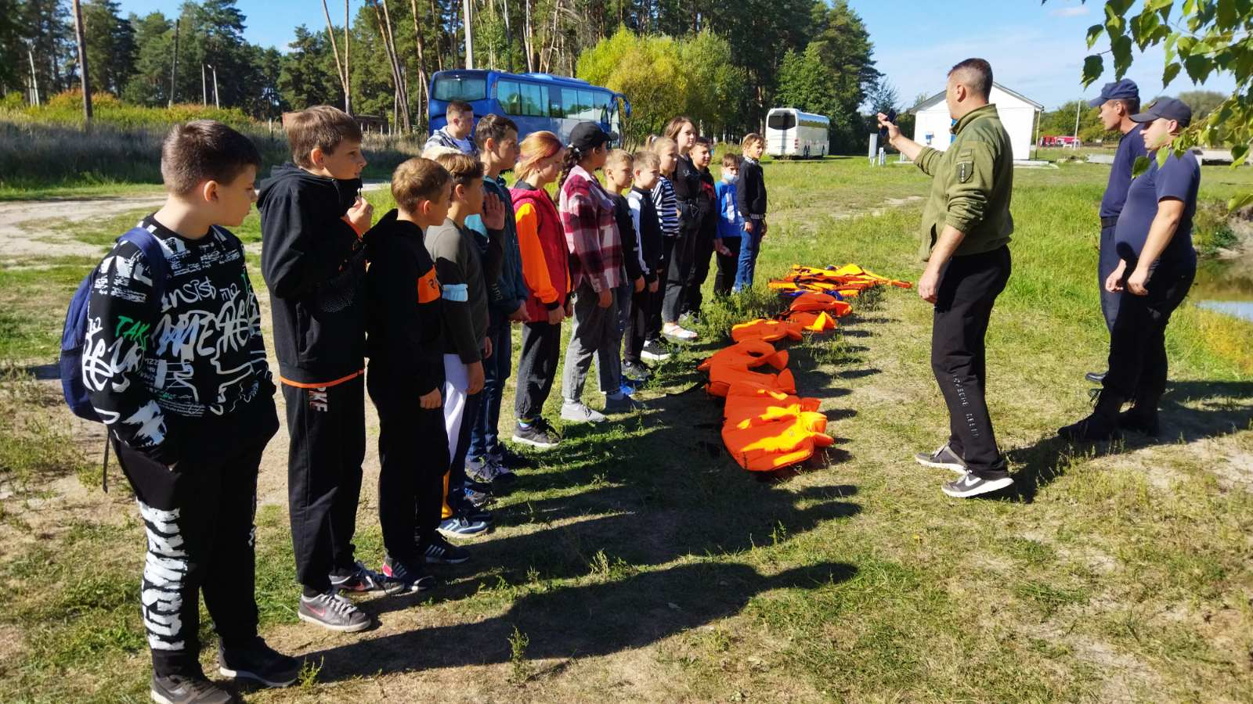
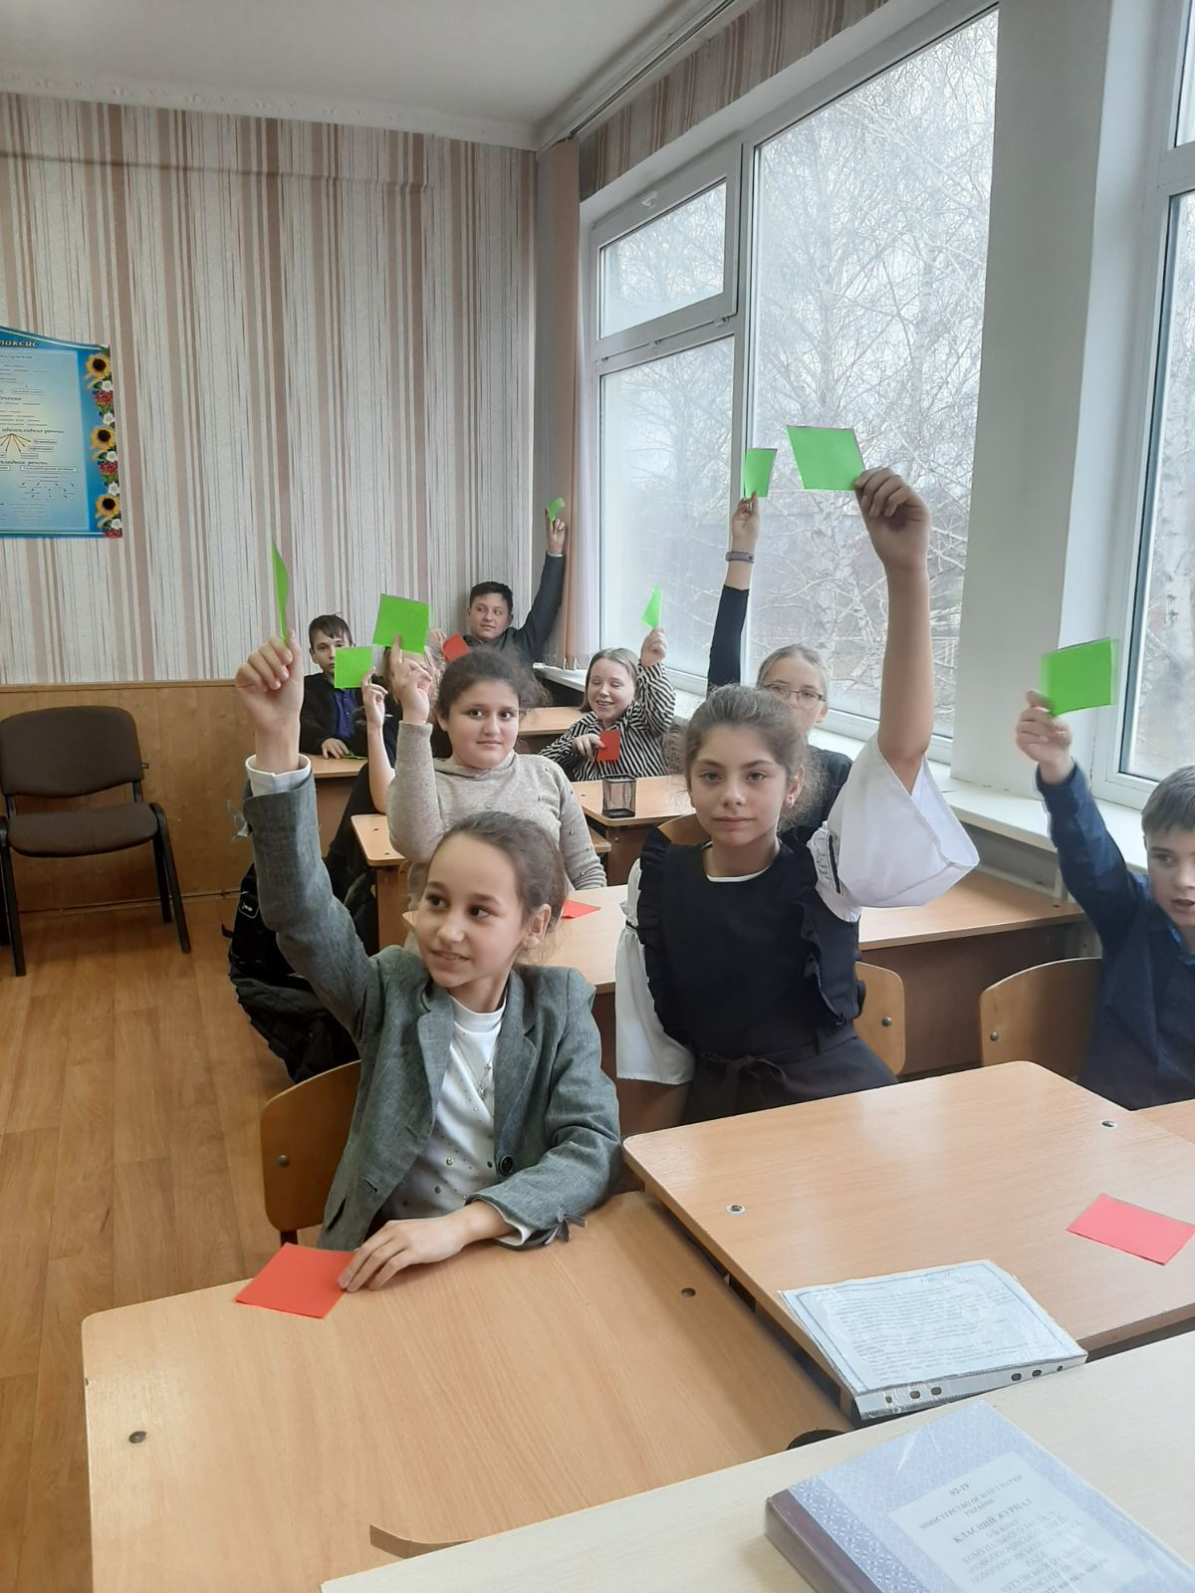
Робота з дітьми

Slide 18
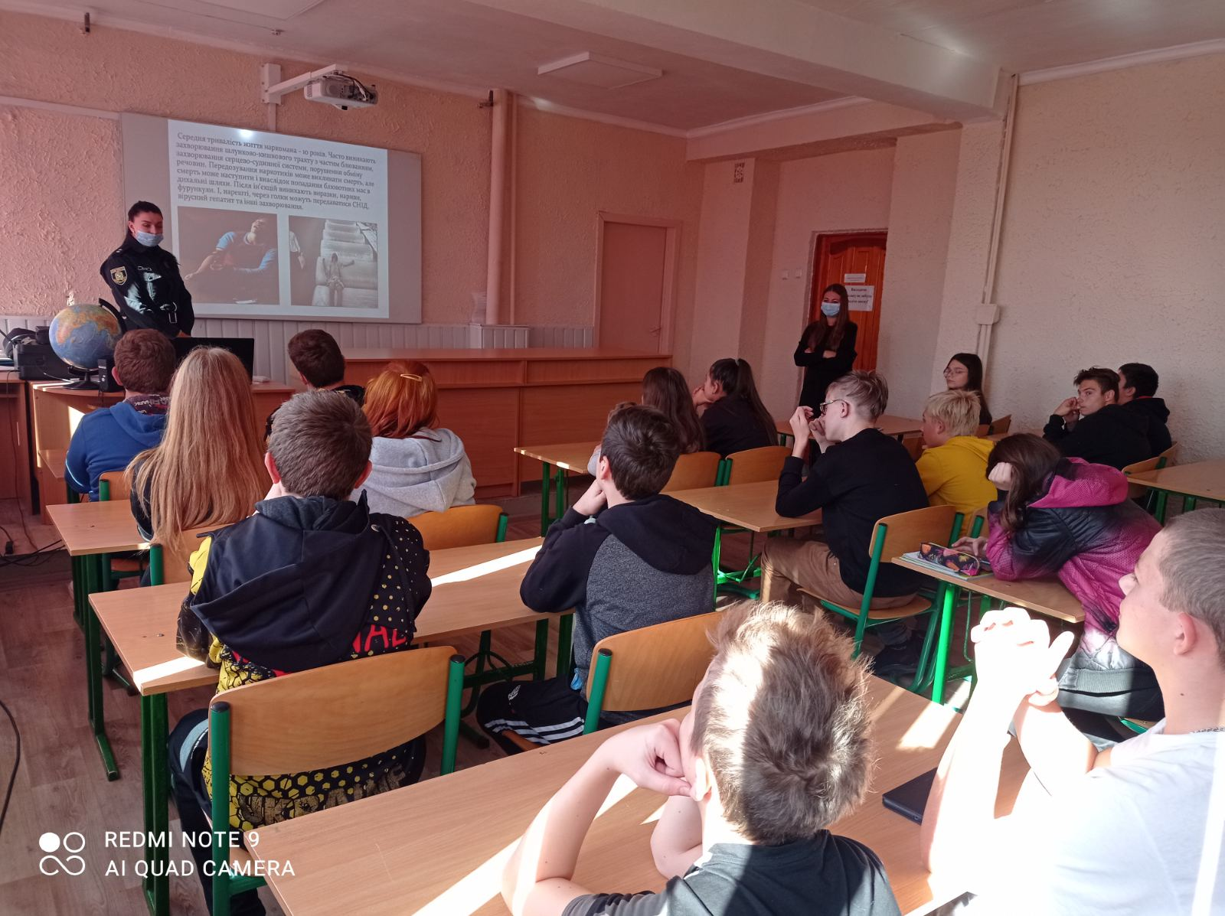
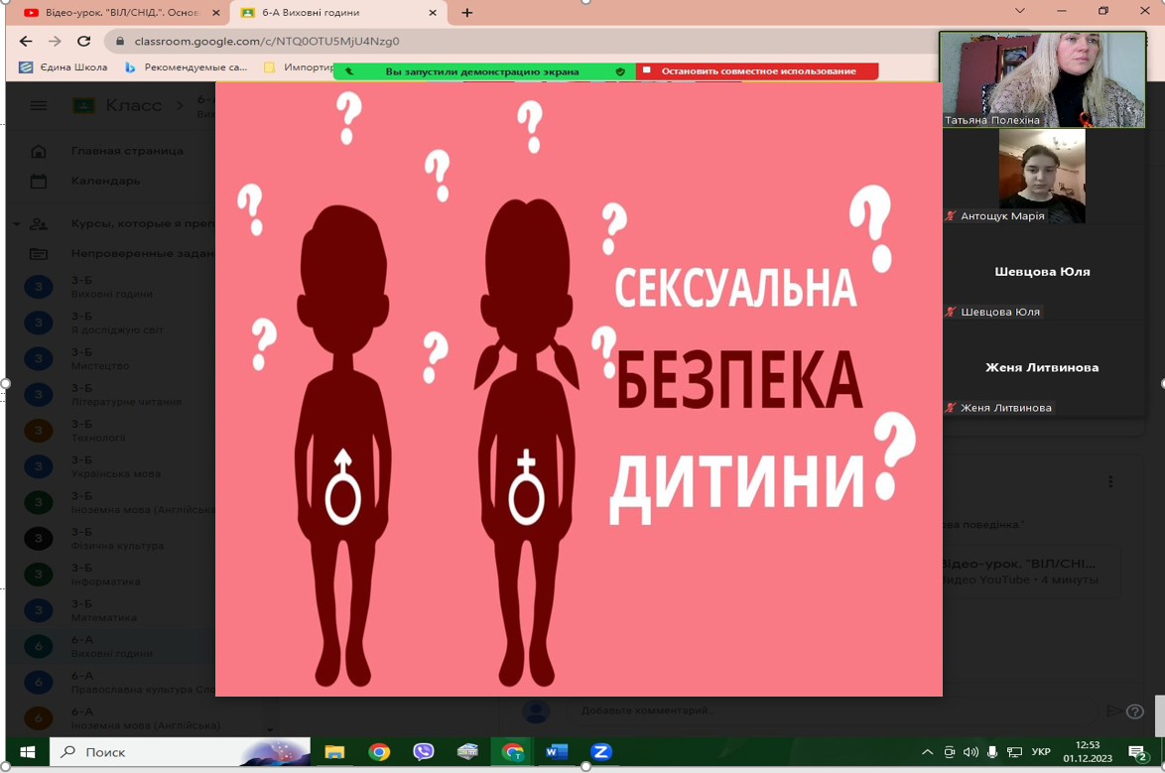
ЛЕКЦІЇ ДЛЯ ПІДЛІТКІВ НА ТЕМУ:
«Сексуальна освіта підлітків»

Slide 19
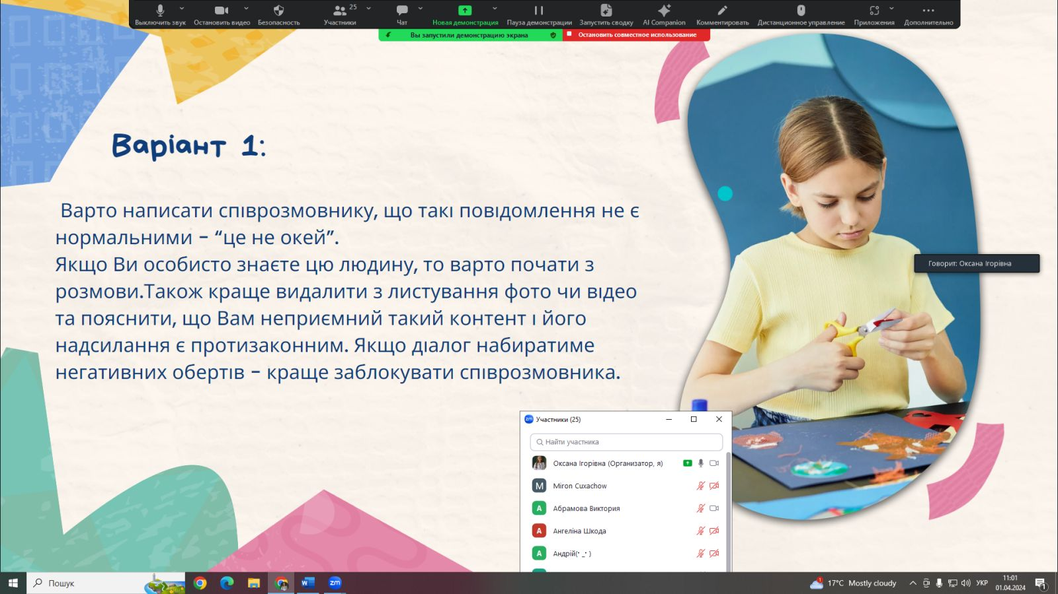
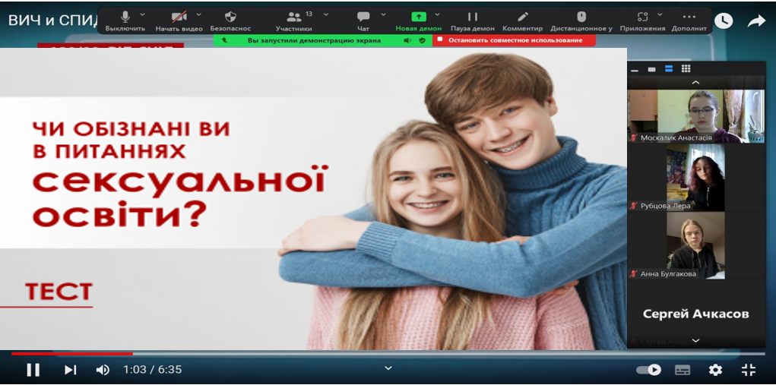
ЛЕКЦІЇ ДЛЯ ПІДЛІТКІВ НА ТЕМУ:
«Сексуальна освіта підлітків»

Slide 20
Профорієнтація

Slide 21
Профорієнтація

Slide 22
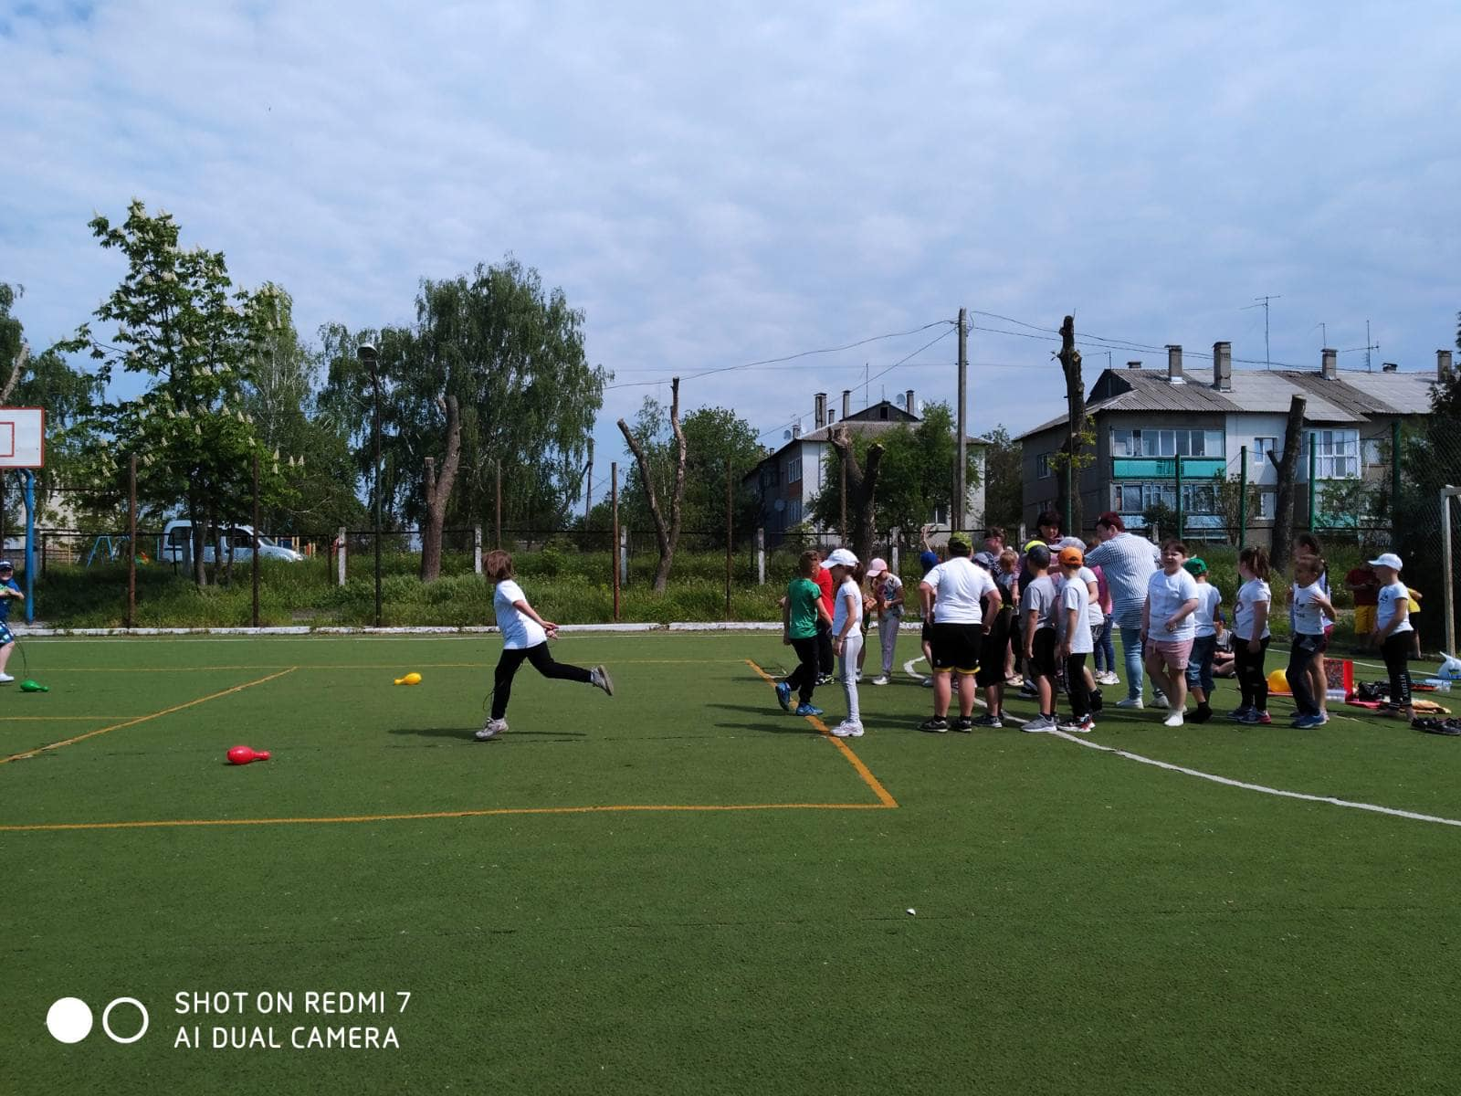
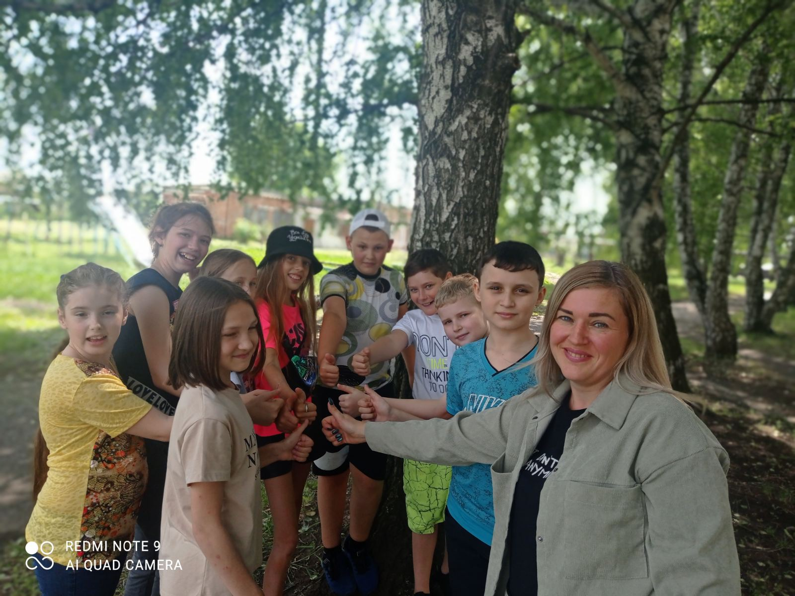
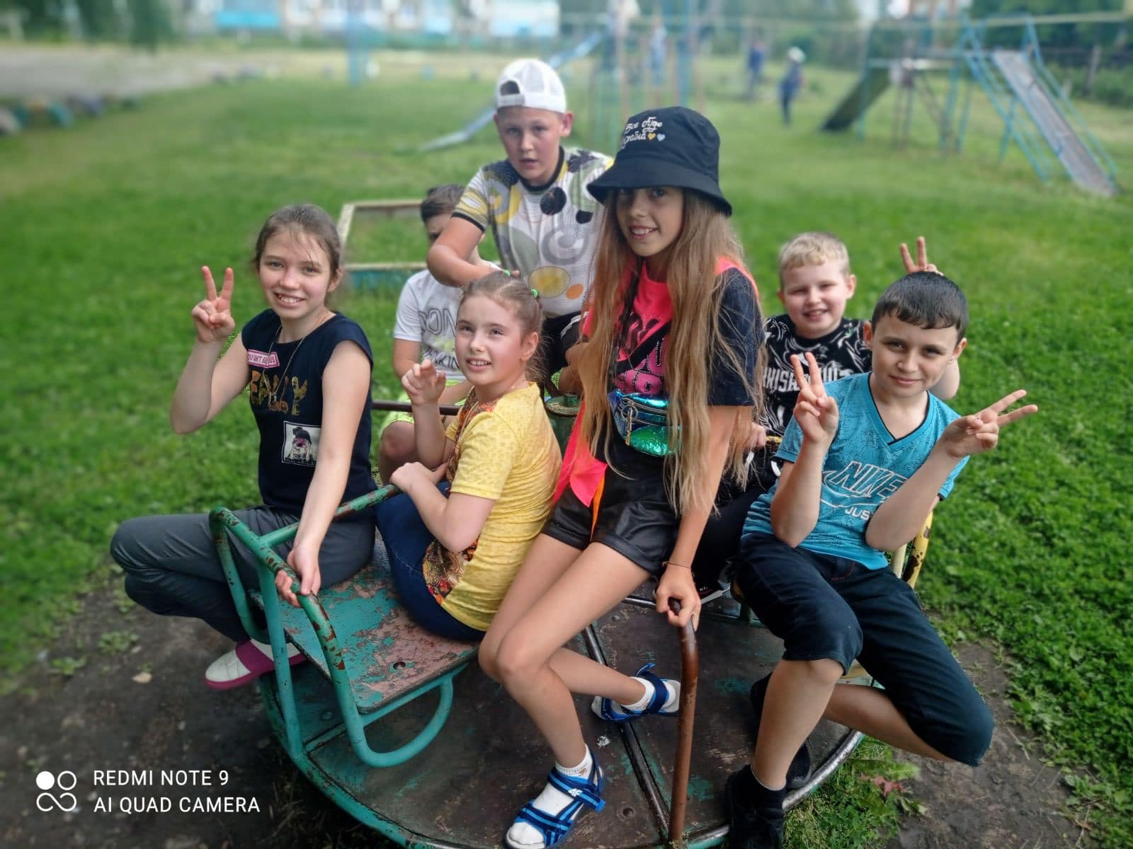
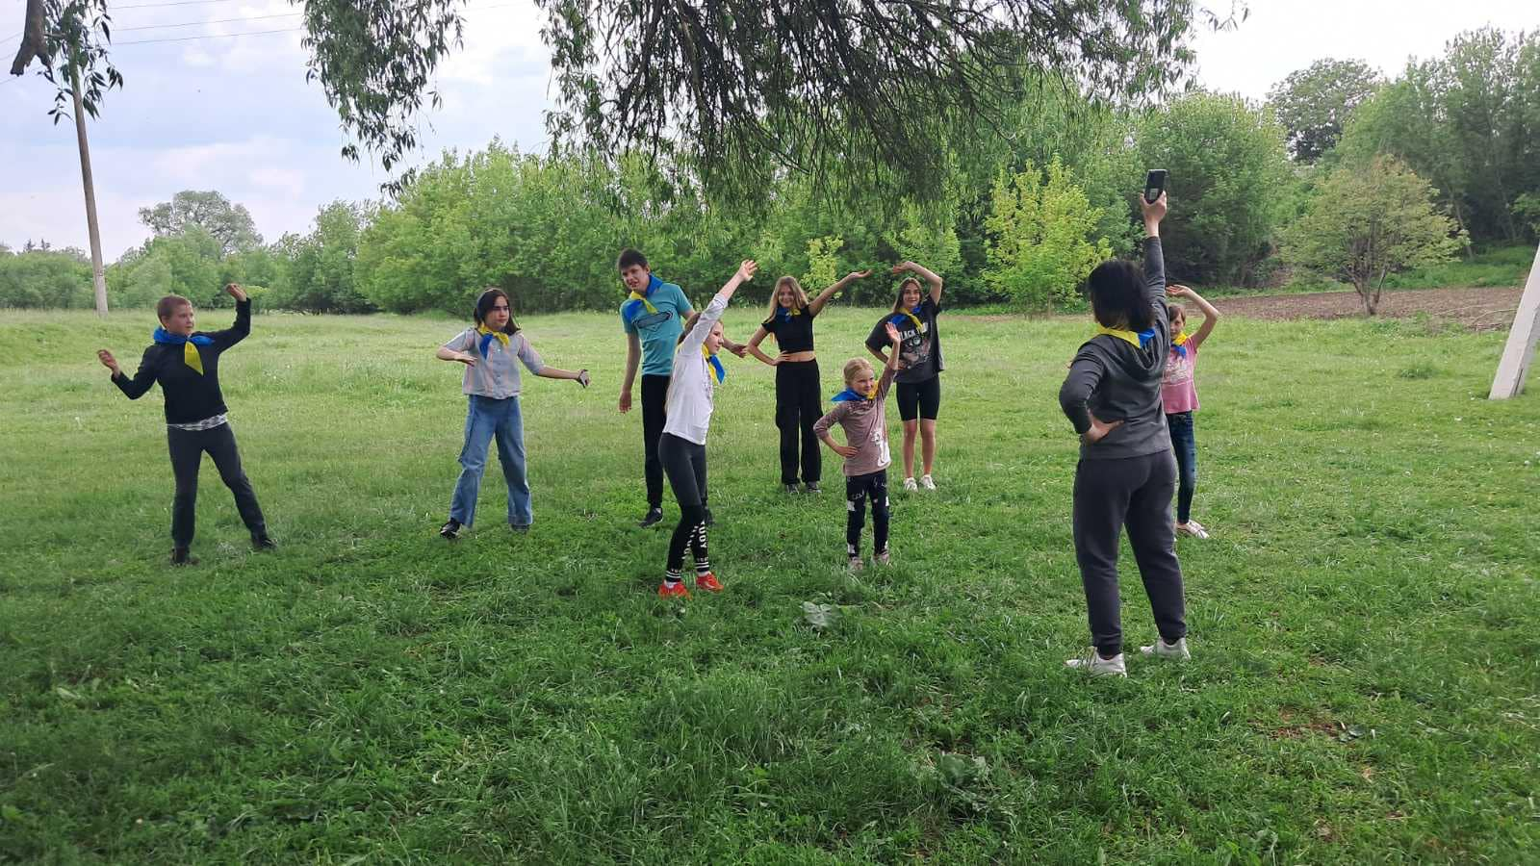
ПРОВЕДЕННЯ ЗАХОДІВ НА ЗГУРТОВАНІСТЬ КОЛЕКТИВУ:
Згуртування учнівського колективу як запорука успішної взаємодії у навчально-виховному процесі
Налагодження дружніх контактів під час проведення таких заходів формують хороший соціально-психологічний клімат

Slide 23
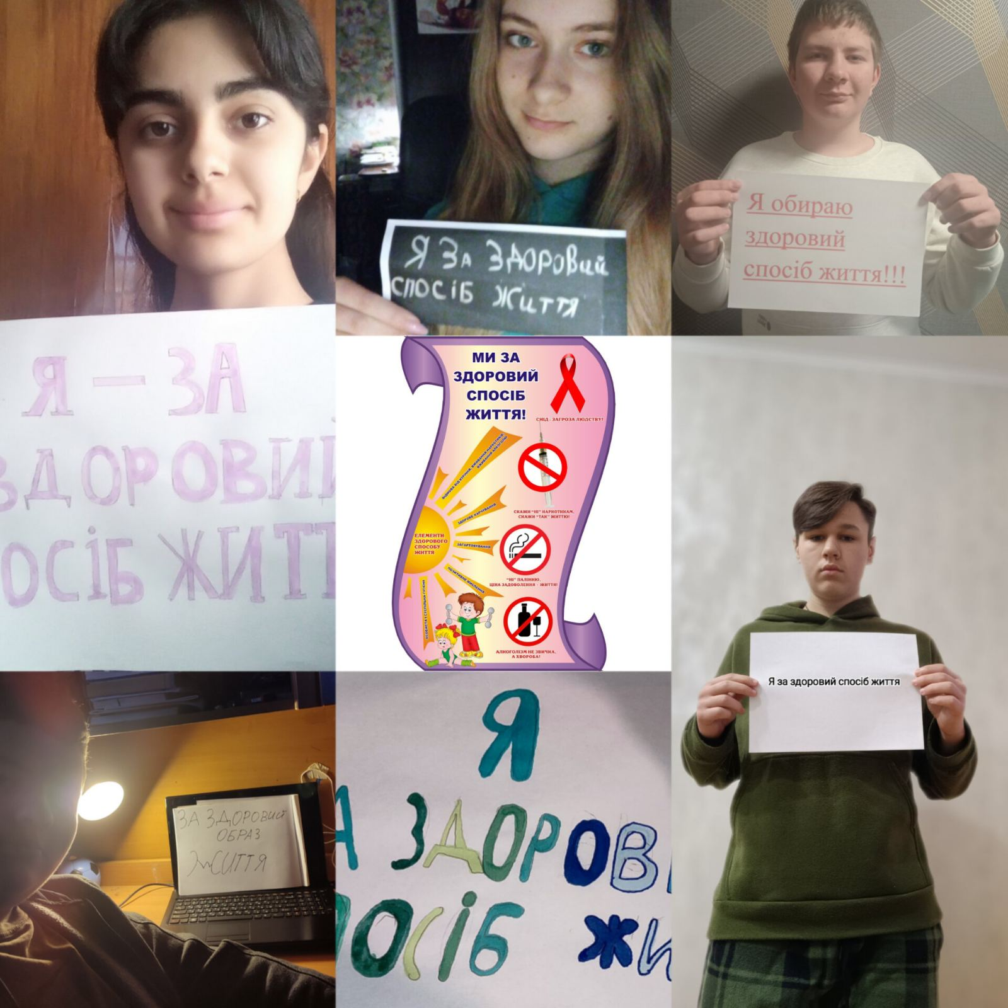
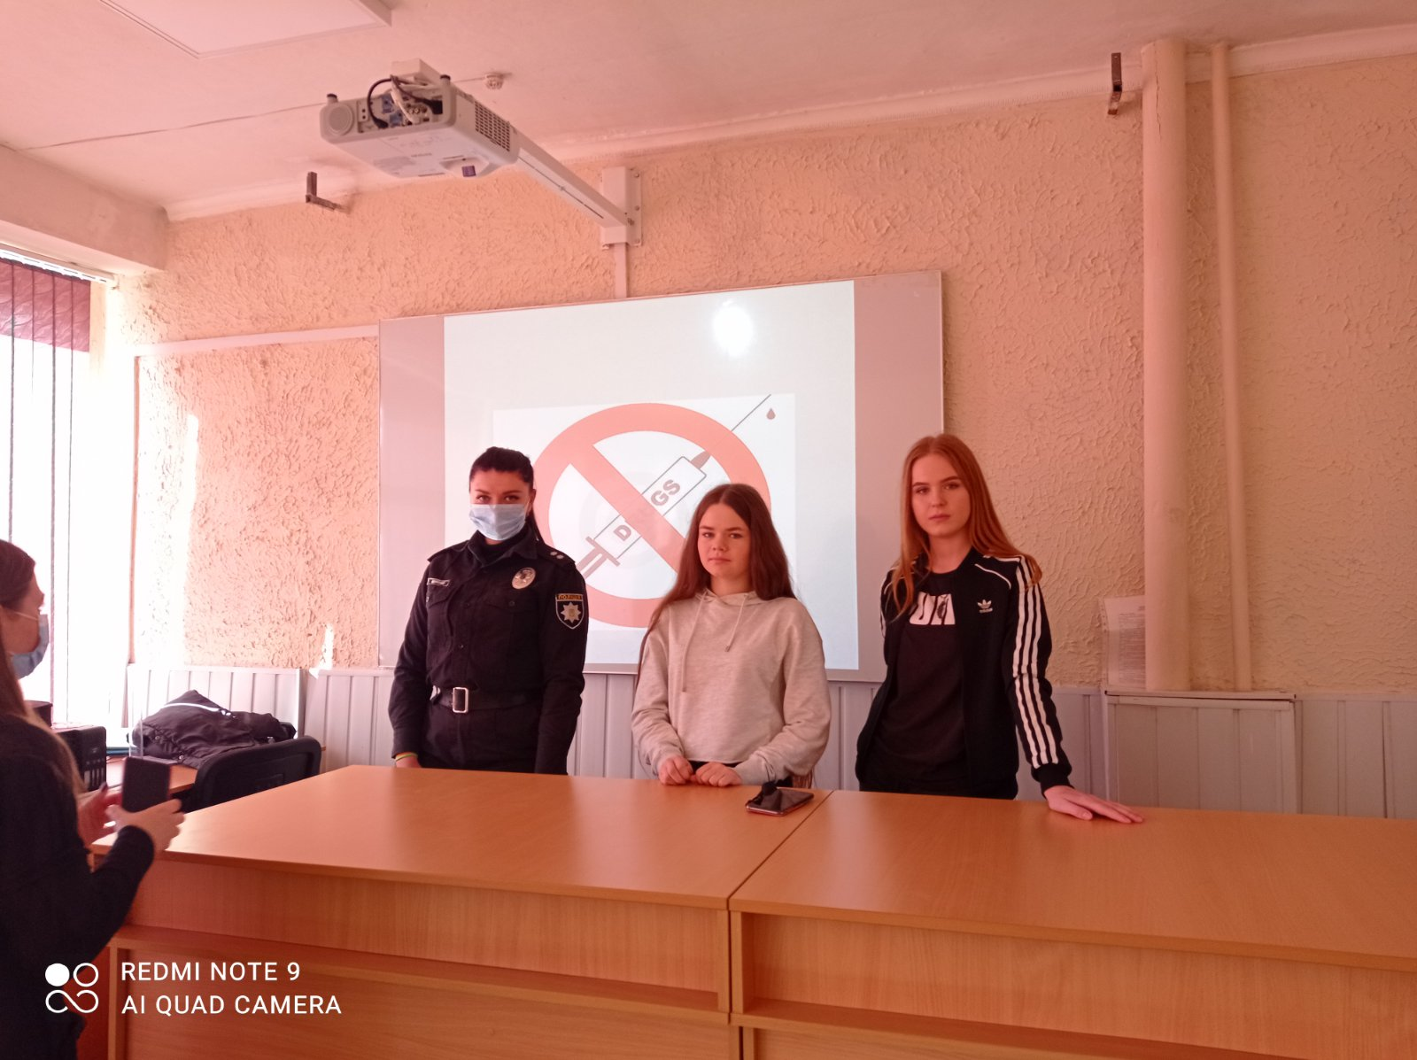
ПРОФІЛАКТИЧНА РОБОТА
Профілактика правопорушень і злочинності
Профілактика булінгу
Профілактика шкідливих звичок
Профілактика наркоманії
Профілактика негативних явищ
в освітньому середовищі за допомогою інтерактивних ігор
Профілактика здорового способу життя

Slide 24
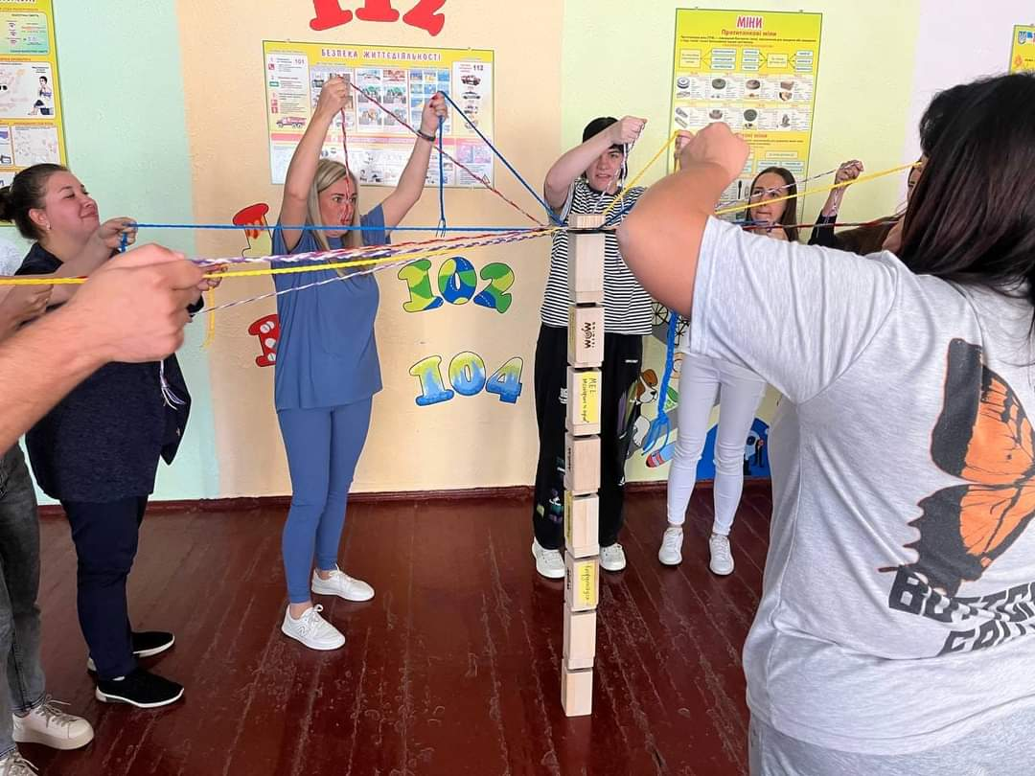
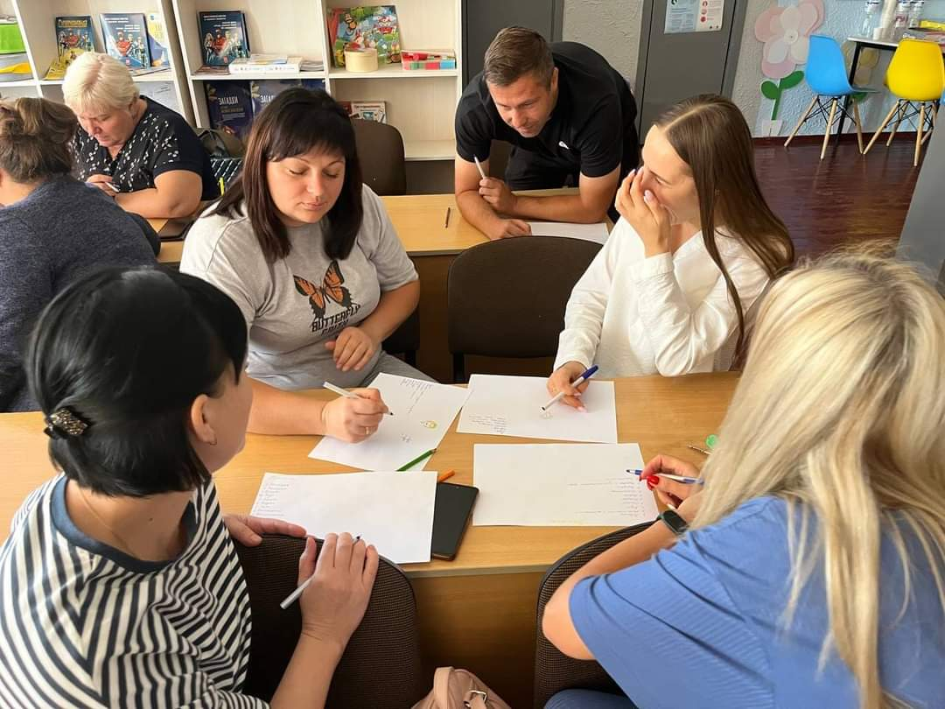
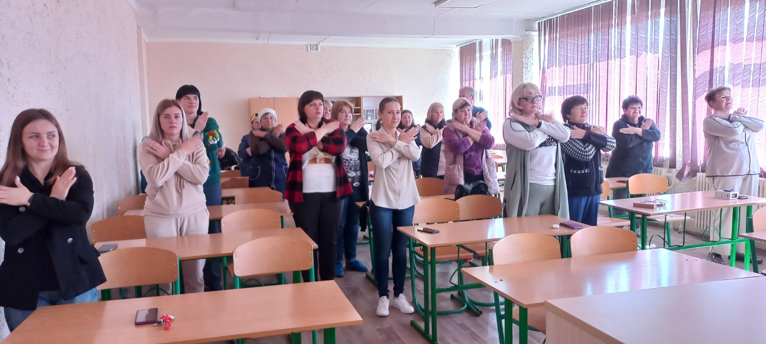
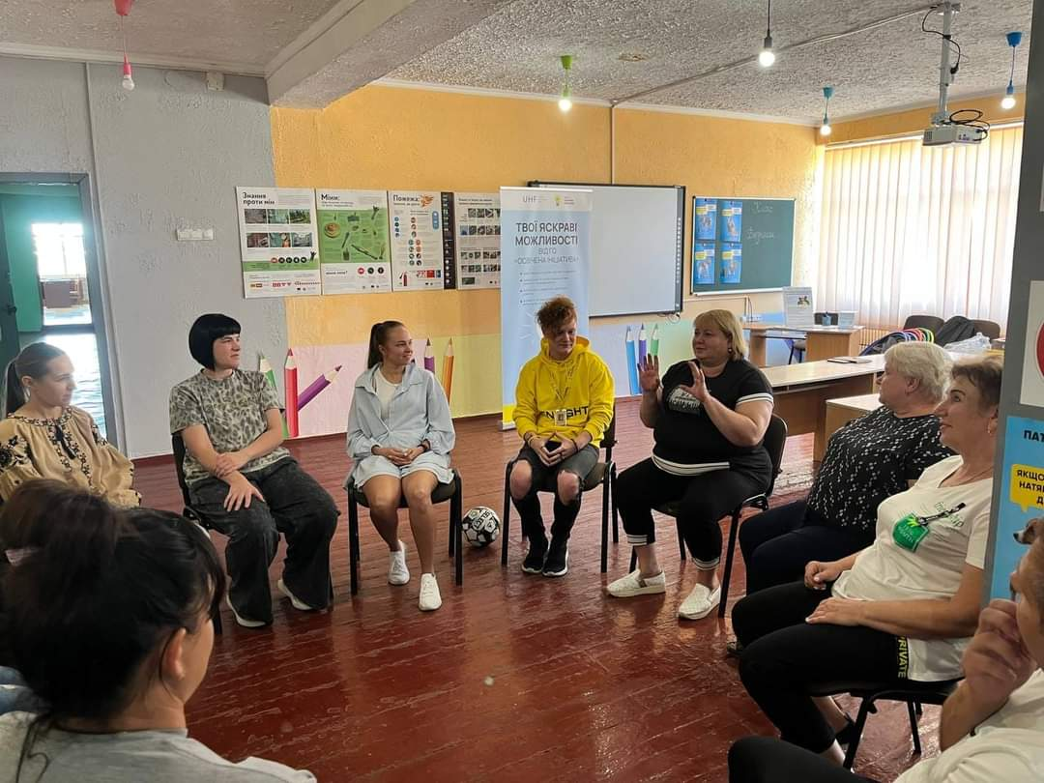
УЧАСТЬ У ПСИХОЛОГІЧНИХ ТРЕНІНГАХ
Тренінги спрямовані на згуртування педагогічного колективу
Розвиток комунікативних навичок, емоційної стійкості, впевненості в собі, доброзичливого ставлення один до одного
Виконуючи вправи тренінгу, педагоги вчаться розуміти один одного
Тренінг мотивує педагогів до самовдосконалення, рефлексії, оволодіння механізмами комунікативної компетентності

Slide 25
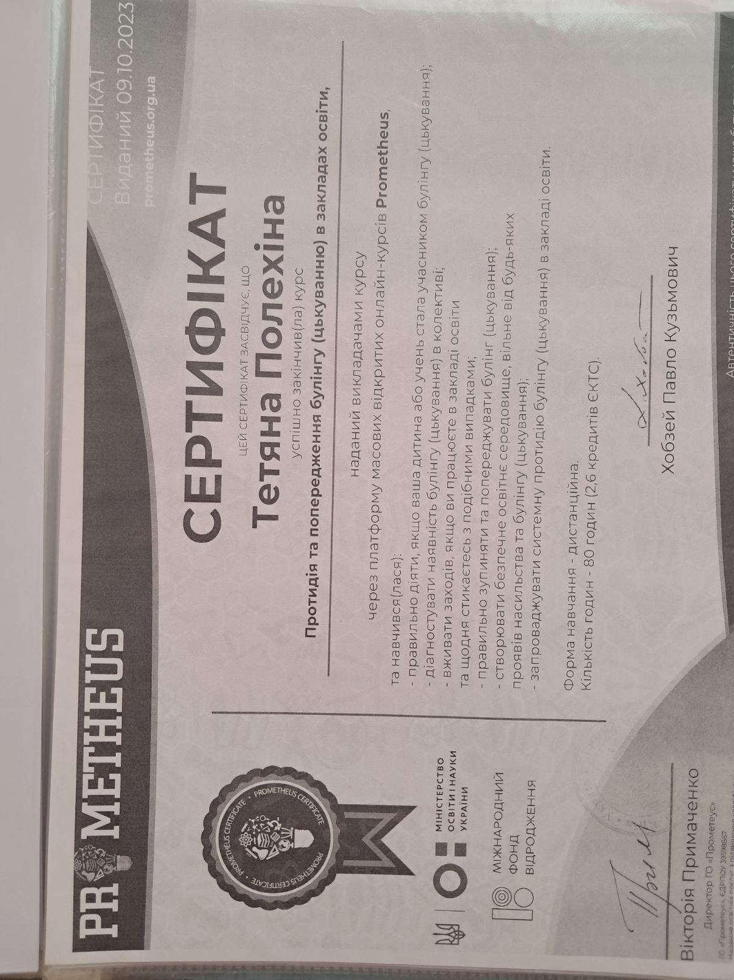
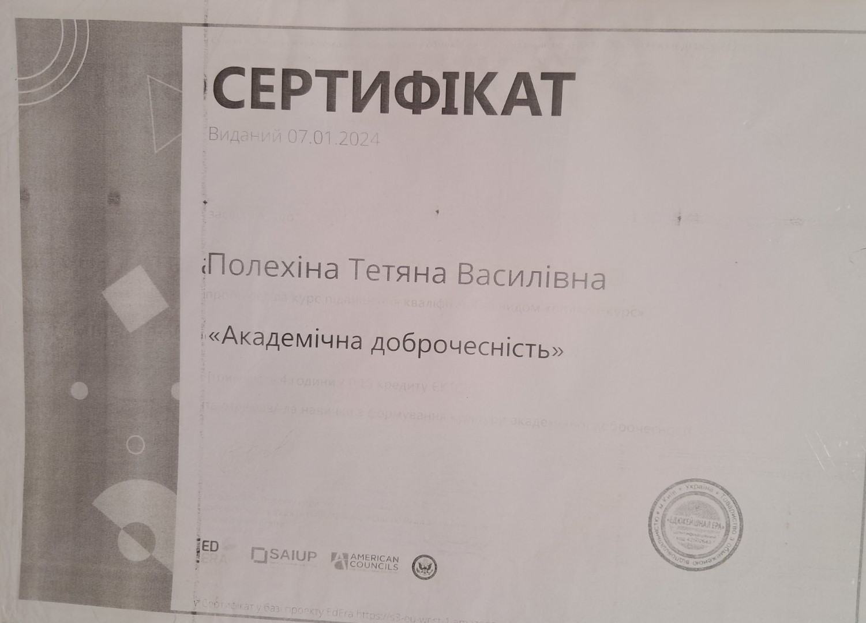
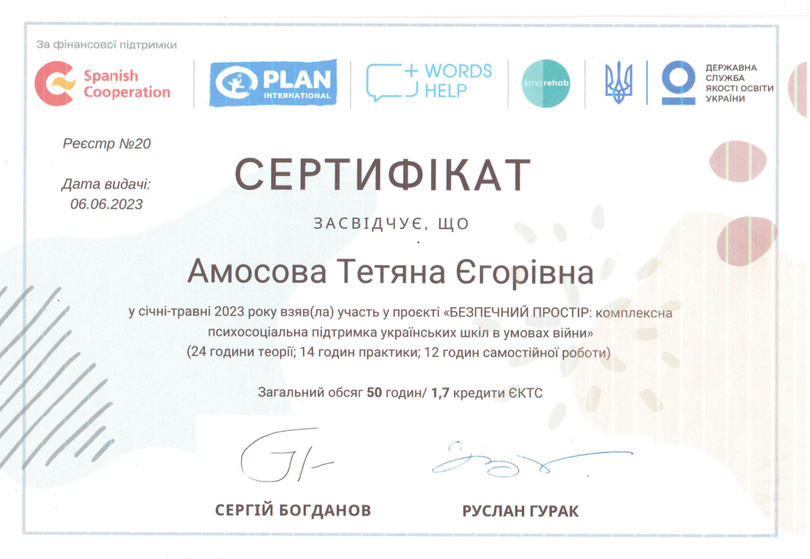
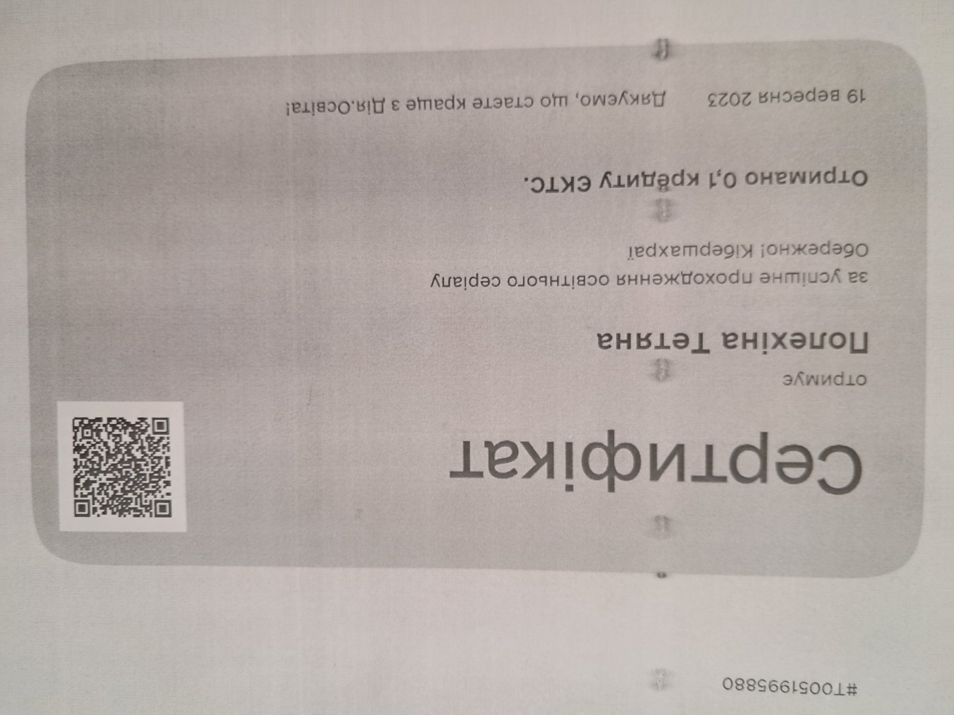
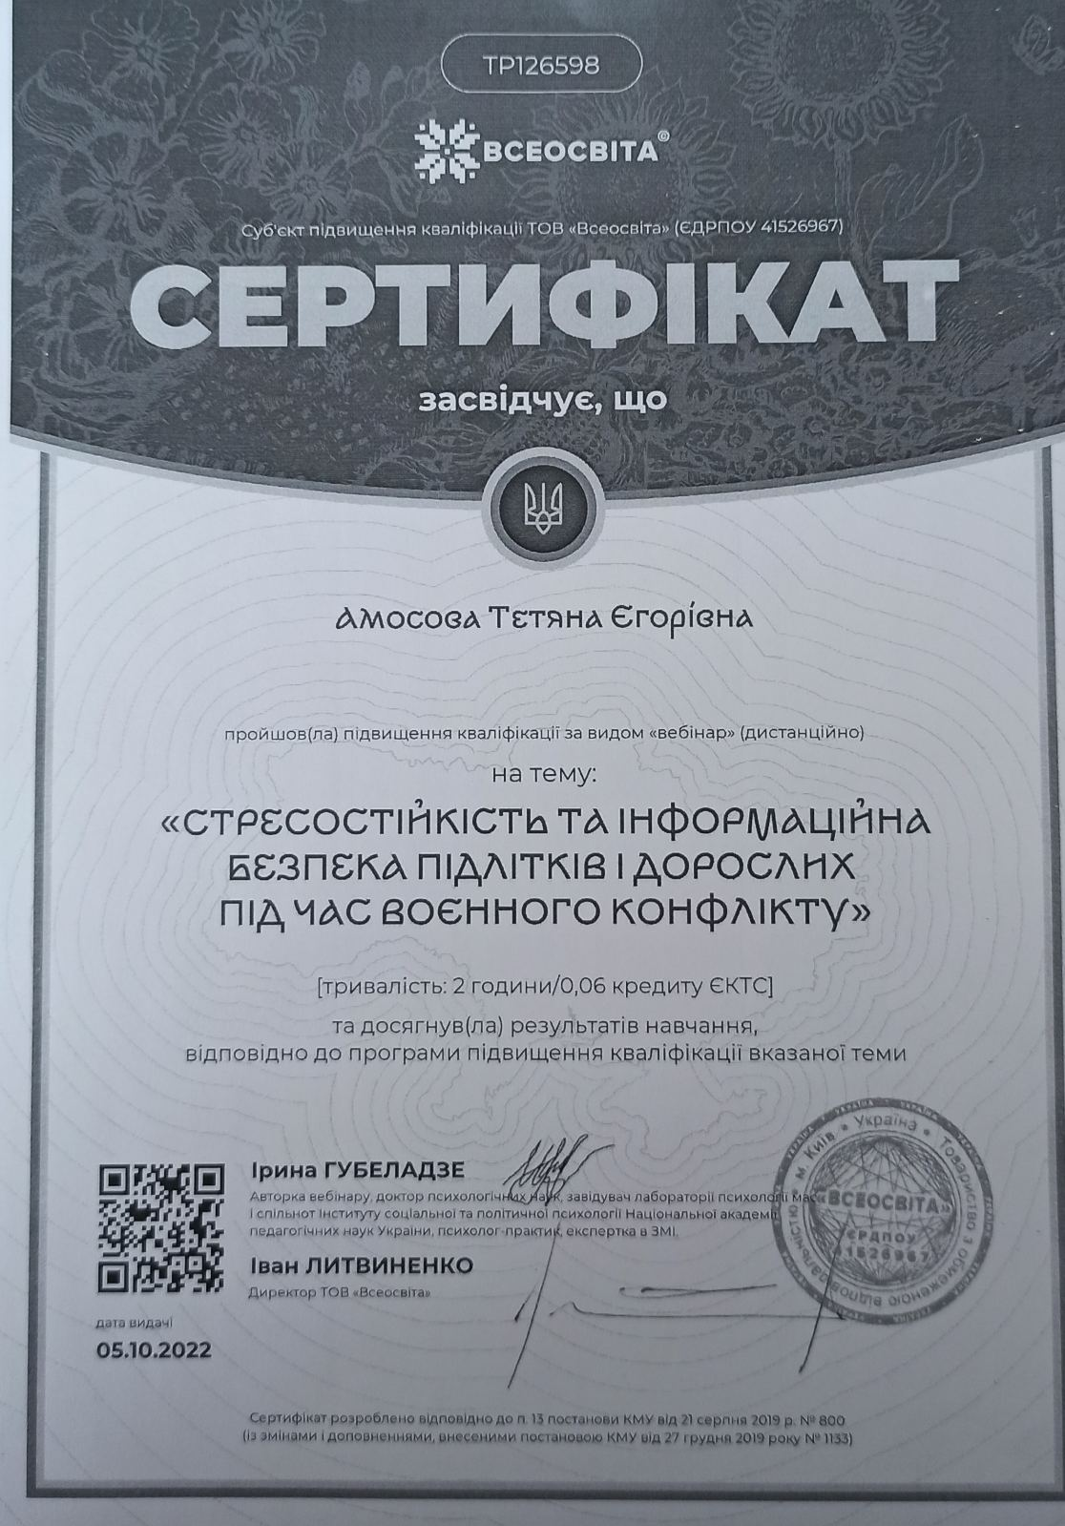
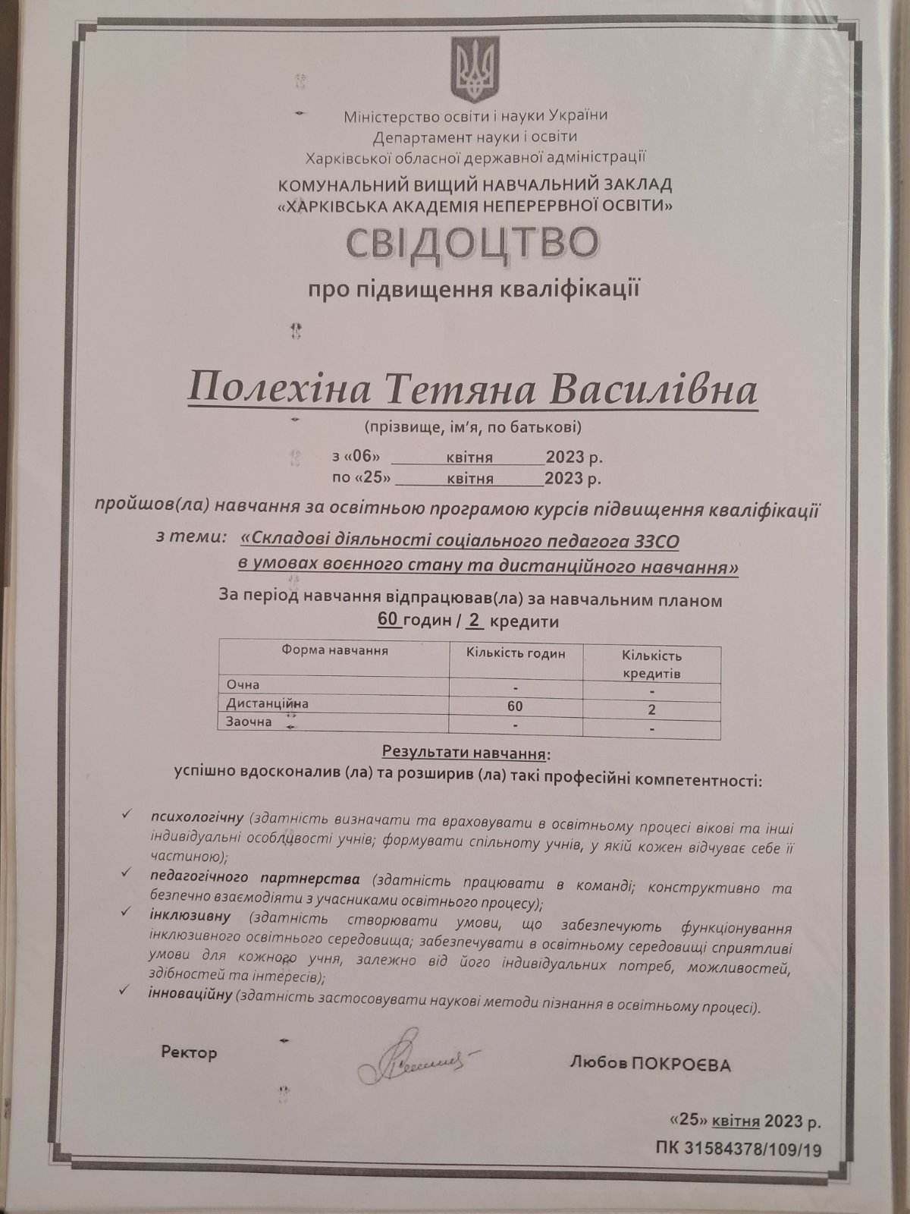
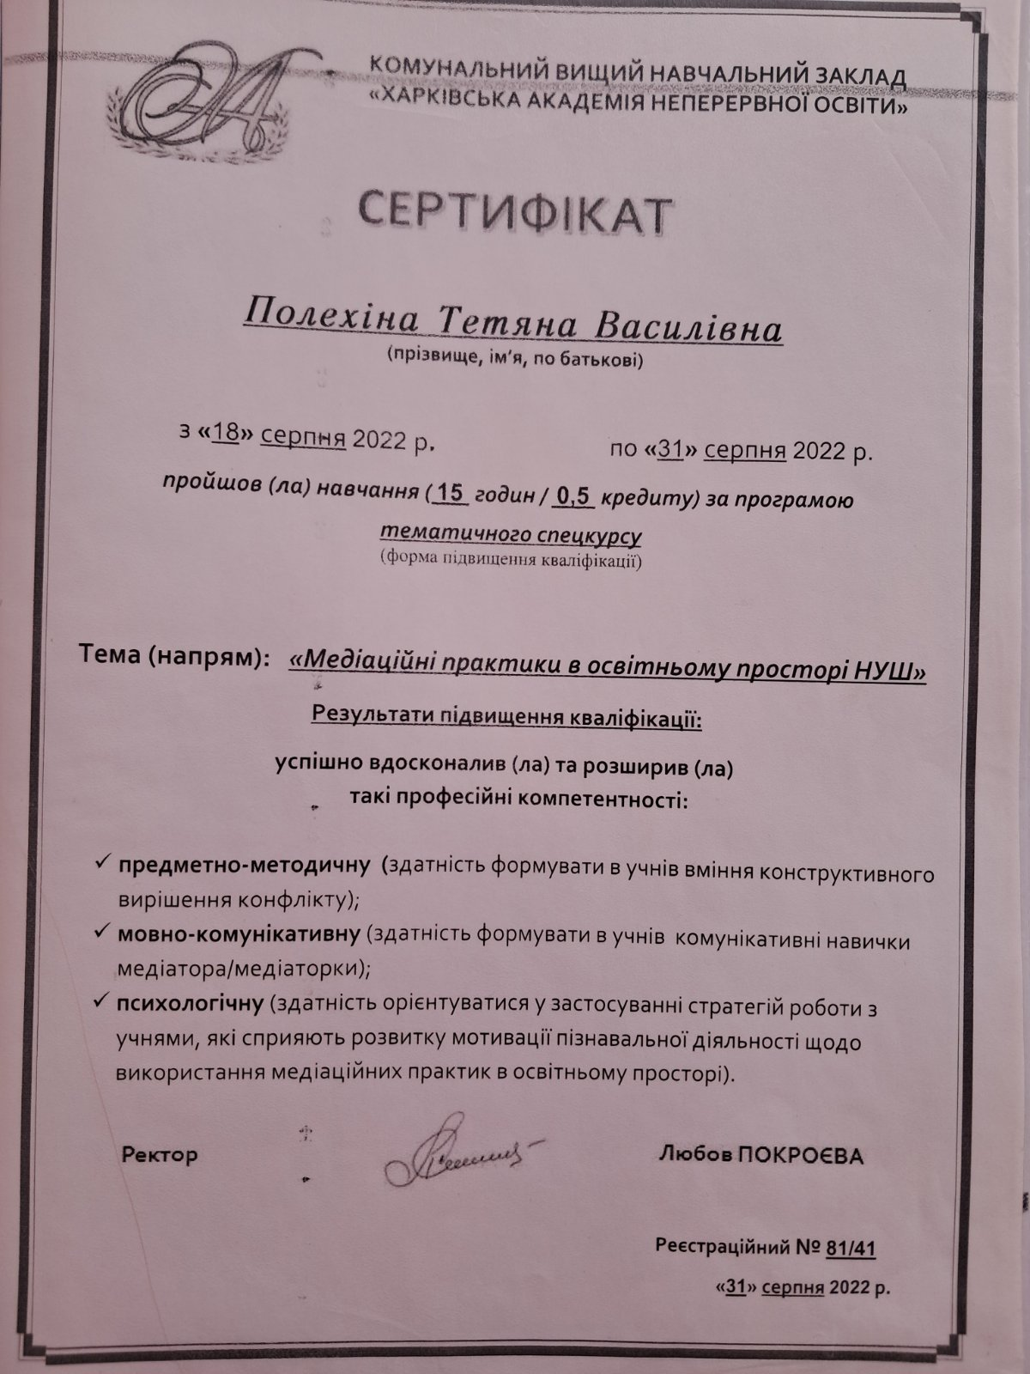
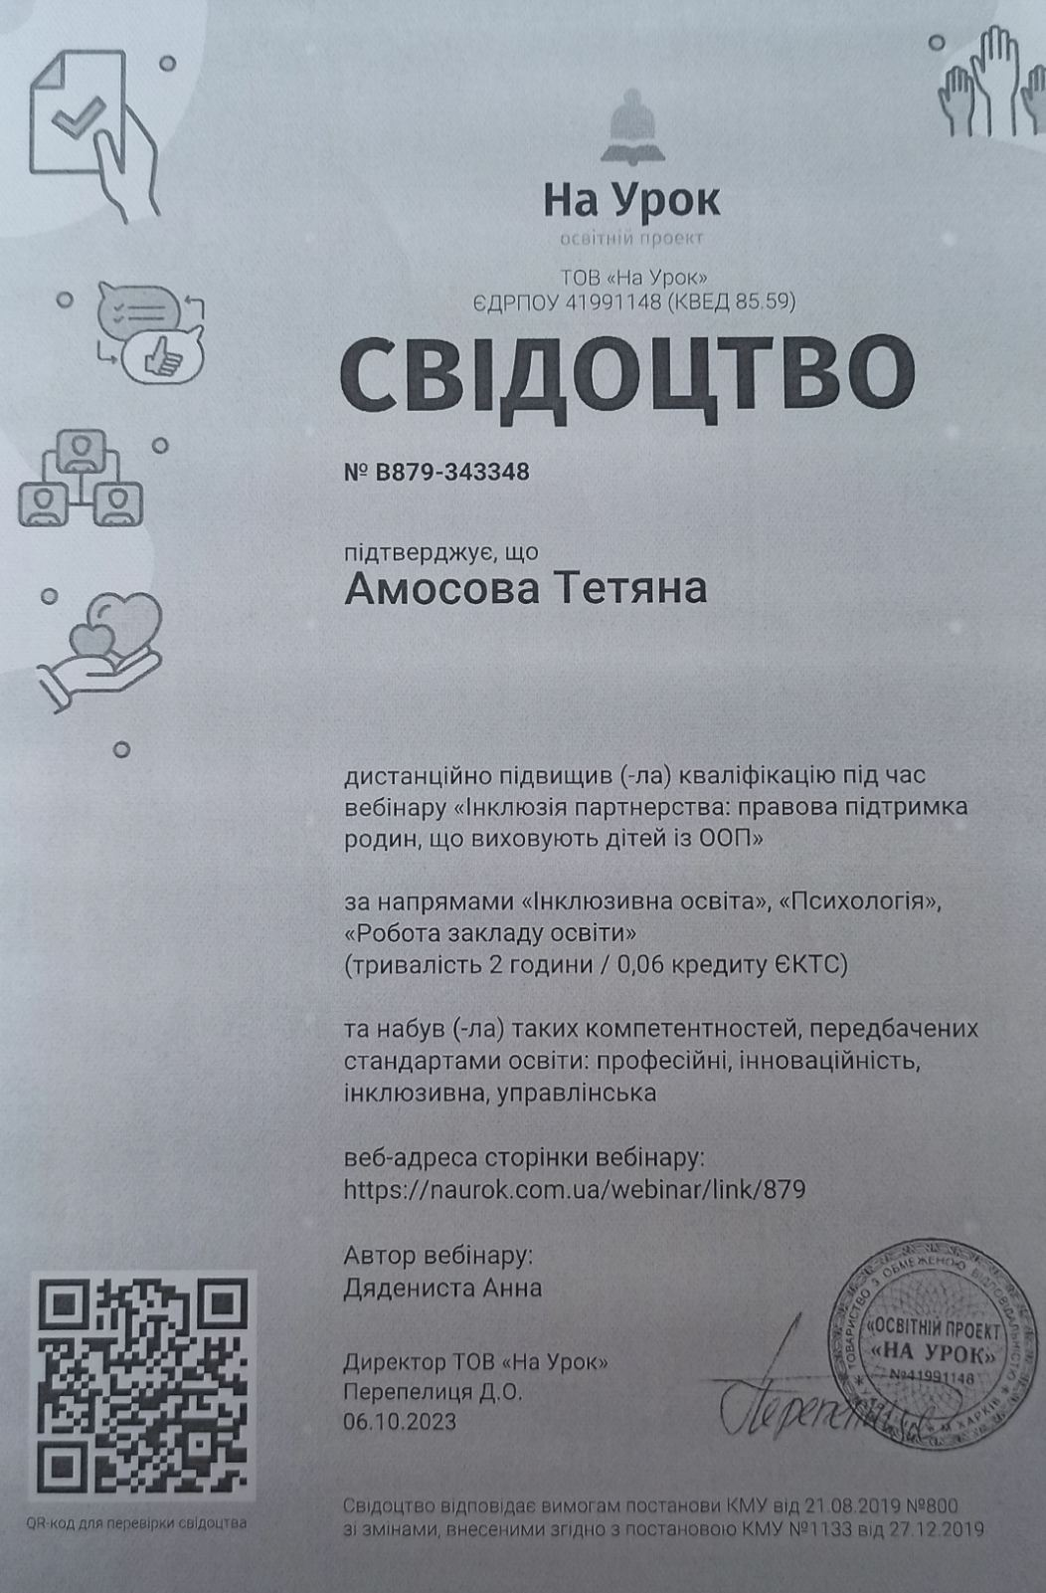
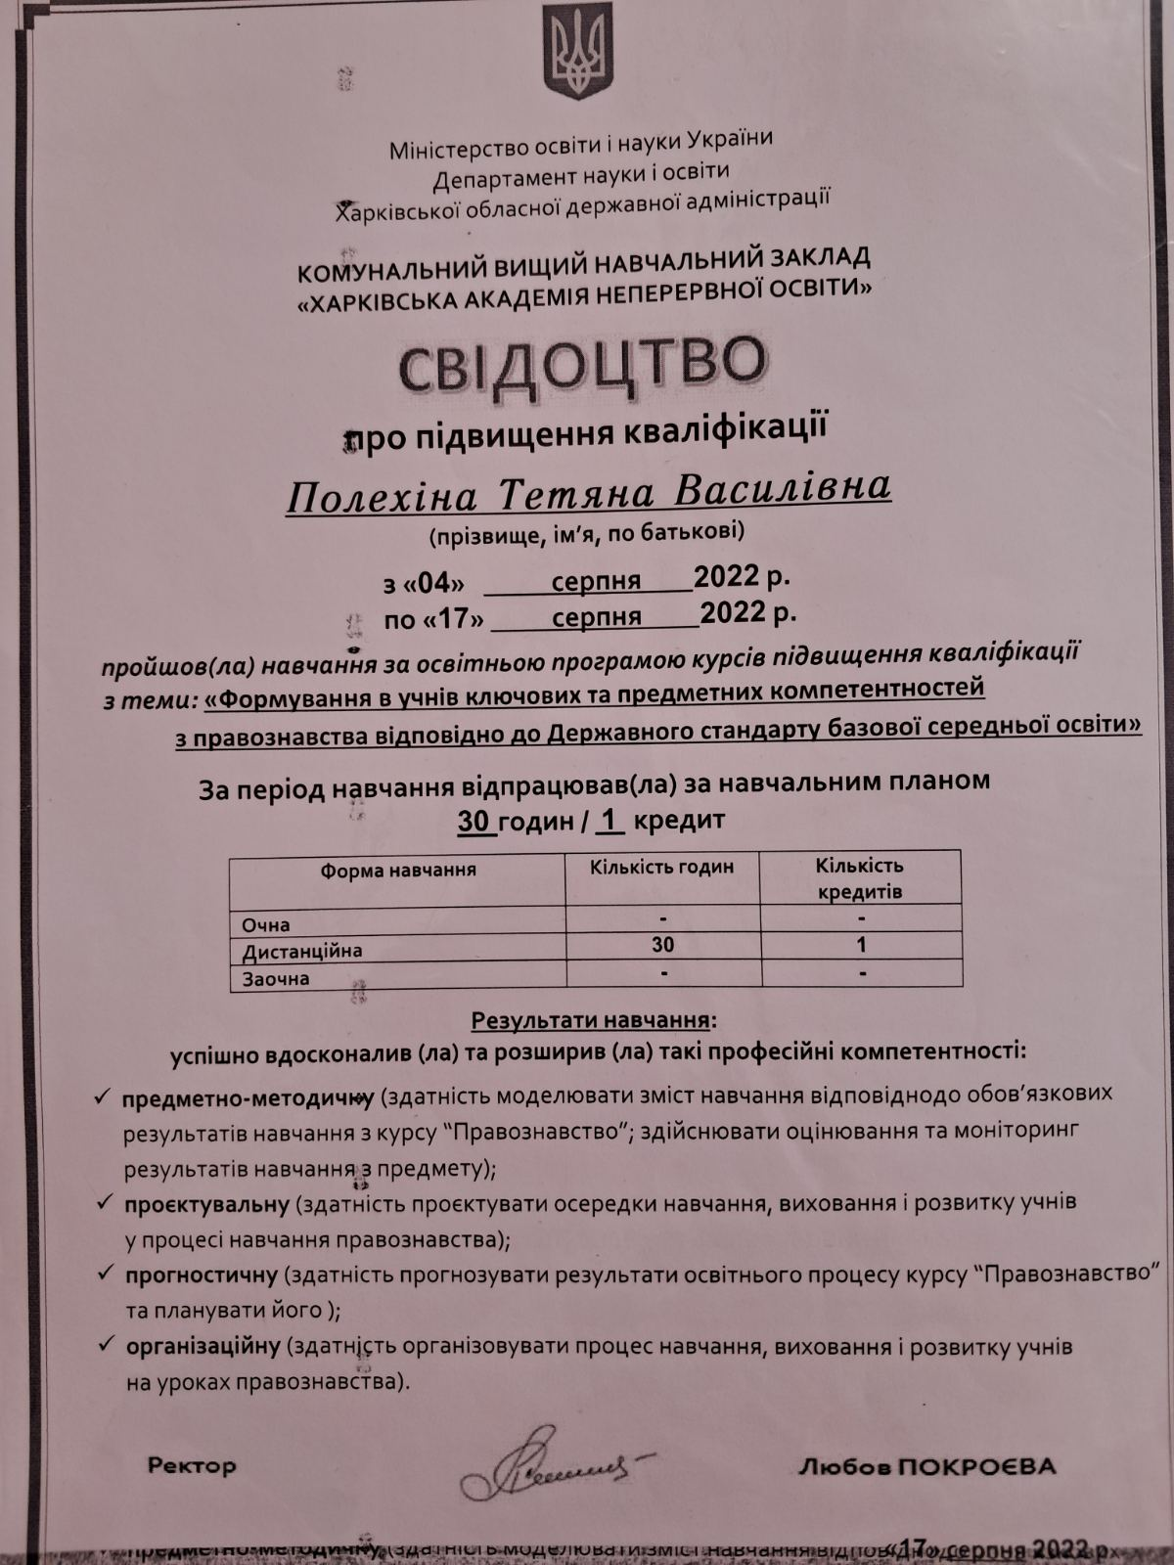
Самоосвіта та курси підвищення кваліфікації:

Slide 26
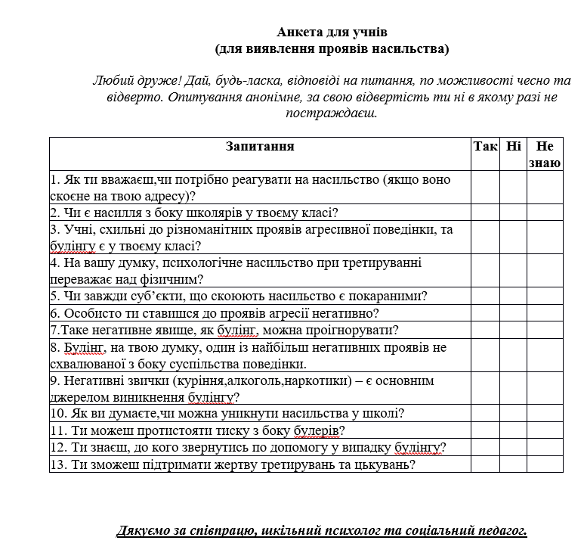
АНКЕТУВАННЯ

Slide 27
ДЯКУЄМО ЗА УВАГУ!

